Slide 1

Nesne Tabanlı Programlama (OOP) Yazılım Tasarım Desenleri

Slide 2
Neler Öğreneceğiz
Nesne tabanlı programlama tanımını (OOP) ve avantajlarını,
OOP ana kavramlarını,
Design Patterns kısa tanımı ve OOP ile arasındaki ilişkileri,
OOP temel prensiplerini (S.O.L.I.D),
Design Patterns temel amaçlarını,
Design Patterns gruplarını ve tasarım desenleri çeşitlerini birlikte öğreneceğiz.

Slide 3
Nesne Tabanlı Programlama (OOP)
OOP (Object-Oriented Programming), nesne tabanlı programlamanın bir yaklaşımıdır.
Bu yaklaşım, programlama problemlerini nesneler ve onların etkileşimleri üzerinden çözmeyi hedefler.
OOP'nin diller arasında farklı uygulamaları ve detayları olabilir, ancak temel prensipler ve kavramlar çoğunlukla benzerdir. Bu nedenle, bir dilden diğerine geçiş yaparken OOP'nin temel kavramlarına aşina olmak önemlidir.

Slide 4
Nesne Tabanlı Programlama (OOP)
OOP Avantajları
Modülerlik: OOP, programları küçük, bağımsız modüllere ayırma yeteneği sağlar. Her bir modül (sınıf), kendi durumunu ve davranışını içerir, böylece kodun daha kolay anlaşılabilir, sürdürülebilir ve yeniden kullanılabilir olmasını sağlar.
Veri saklama ve işleme birliği: Nesneler, verileri ve ilgili işlemleri bir araya getirir. Bu, verilerin korunmasını ve veri işleme işlevlerinin veriye yakın olmasını sağlar, böylece veri bütünlüğü ve güvenliği sağlanır.
Şeffaflık ve soyutlama: OOP, kodun soyutlama seviyesini artırır ve karmaşık sistemleri daha anlaşılır hale getirir. Sınıflar ve nesneler, sistem bileşenlerinin yüksek seviyeli temsillerini sağlar, böylece karmaşık detayları gizleyebilir ve yalnızca önemli bilgileri ortaya çıkarabilir.
Esneklik ve genişletilebilirlik: OOP, yeni özelliklerin kolayca eklenmesini ve var olan özelliklerin değiştirilmesini sağlar. Kalıtım ve polimorfizm gibi özellikler, kodun yeniden kullanılabilirliğini artırır ve sistemin gelecekteki ihtiyaçlara adapte olabilmesini sağlar.

Slide 5
Nesne Tabanlı Programlama (OOP)
OOP Üç Ana Kavram
Nesneler (Objects): Nesneler, gerçek dünyadaki varlıkların (örneğin, bir arabaya, bir müşteriye veya bir kitaba) yazılım dünyasındaki temsilidir. Her nesnenin kendine ait durumu (state) ve davranışları (behavior) vardır. Durum, nesnenin özelliklerini ve verilerini temsil ederken, davranışlar, nesnenin yapabileceği eylemleri ve işlevleri ifade eder. Nesneler, sınıfların örnekleridir ve sınıf, bir nesnenin yapısını ve davranışını tanımlayan bir şablondur.
Sınıflar (Classes): Sınıflar, nesnelerin şablonlarıdır. Bir sınıf, nesnelerin ortak özelliklerini ve davranışlarını tanımlar. Örneğin, bir "Araba" sınıfı, arabaların ortak özelliklerini (renk, model, hız vb.) ve davranışlarını (hızlanma, durma, dönme vb.) tanımlar. Sınıflar, nesnelerin örneklerini oluşturmak için kullanılır ve nesneler arasındaki ilişkileri belirleyebilirler.
Kalıtım (Inheritance): Kalıtım, sınıflar arasında bir ilişki kurmayı sağlar. Bir sınıf, başka bir sınıftan özelliklerini ve davranışlarını miras alabilir. Bu, kodun tekrar kullanımını ve hiyerarşik yapıların oluşturulmasını sağlar. Örneğin, "Araba" sınıfı, "Taşıt" sınıfından özelliklerini ve davranışlarını miras alabilir.

Slide 6
Nesne Tabanlı Programlama (OOP)
OOP Prensipleri
Yazılım geliştirmede nesne tabanlı programlamanın temel ilkelerini tanımlar. Bu prensipler genellikle SOLID akronimine dayanır ve beş ana prensipten oluşur.
Single Responsibility Principle (Tek Sorumluluk Prensibi): Her sınıfın yalnızca bir tek sorumluluğu olmalıdır.
Open/Closed Principle (Açık/Kapalı Prensibi): Yazılım bileşenleri (sınıflar, modüller, fonksiyonlar vb.) genişletilebilir olmalı, ancak değiştirilemez olmalıdır.
Liskov Substitution Principle (Yerine Geçme Prensibi): Alt sınıflar, üst sınıfların yerine geçebilmelidir.
Interface Segregation Principle (Arayüz Ayırma Prensibi): Mümkün olduğunca spesifik arayüzler kullanılmalıdır.
Dependency Inversion Principle (Bağımlılık Tersine Çevirme Prensibi): Yüksek seviyeli bileşenler, düşük seviyeli bileşenlere bağımlı olmamalıdır.

Slide 7
Nesne Tabanlı Programlama (OOP)
Single Responsibility Principle
Tek Sorumluluk Prensibi, OOP'nin temel prensiplerinden biridir.
Bu prensip, bir sınıfın yalnızca bir tek sorumluluğu olması gerektiğini belirtir.
Bir sınıfın bir işi yapması ve onu iyi yapması gerektiği ilkesine dayanır.
SRP'nin temel amacı, sınıfların ve modüllerin sadece belirli bir sorumluluğu üstlenmesini sağlamaktır.
Bir sınıfın sadece bir görevi olması, kodun daha anlaşılır, sürdürülebilir ve yeniden kullanılabilir olmasını sağlar.
İşlevsellikleri birbirinden bağımsız olan sorumlulukların farklı sınıflara ayrılması, kodun modülerliğini artırır ve bir sorunda yapılan değişikliklerin diğerlerini etkilemesini azaltır.

Slide 8
Nesne Tabanlı Programlama (OOP)
Single Responsibility Principle Avantajları
Daha anlaşılır kod: Her sınıfın sadece bir sorumluluğu olması, kodun daha anlaşılır ve okunabilir olmasını sağlar. Sınıfların adımları takip etmek ve niyetlerini anlamak daha kolaydır.
Daha sürdürülebilir kod: Bir sınıfın sadece bir sorumluluğu olması, değişikliklerin sınırlı bir etki alanına sahip olmasını sağlar. Bu, hata ayıklama, test etme ve bakım süreçlerini kolaylaştırır. Ayrıca, sınıfın değişmesi gereken tek bir nedeni olduğu için yan etkileri azaltır.
Yeniden kullanılabilirlik: Sınıfların tek bir sorumluluğu olduğunda, bu sınıfların başka projelerde veya farklı bağlamlarda yeniden kullanılması daha kolay olur. Modülerlik, kodun parçalara ayrılmasını ve bu parçaların farklı projelerde kullanılmasını sağlar.
Test edilebilirlik: Her sınıfın sadece bir sorumluluğu olduğunda, sınıfın davranışını ve sonuçlarını test etmek daha kolaydır. İzolasyon ve bağımlılıkların azalması, birim testlerinin daha etkili bir şekilde yazılmasını sağlar.

Slide 9
Nesne Tabanlı Programlama (OOP)
Single Responsibility Principle İpuçları
SRP'nin uygulanması için bazı ipuçları şunlardır:
Sınıfın neyi temsil ettiğini net bir şekilde belirleyin ve sınıfın yalnızca bu sorumluluğu üstlendiğinden emin olun.
Sınıfın sorumluluklarından herhangi biri için başka bir sınıfa veya bileşene bağımlılık varsa, bu bağımlılıkları soyutlamalar veya arayüzler üzerinden yönetin.
Sınıfın çok fazla metodu varsa veya çok fazla değişkeni saklıyorsa, bu işaretler sınıfın birden fazla sorumluluğu üstlendiğini gösterebilir. Bu durumlarda, sınıfı daha küçük ve daha özgün sorumluluklara ayırın.

Slide 10
Nesne Tabanlı Programlama (OOP)
Single Responsibility Principle Örnek
public class User
{
public int Id { get; set; }
public string Name { get; set; }
public void Save()
{
// Veritabanına kullanıcıyı kaydetme işlemleri
}
public void Load(int userId)
{
// Veritabanından kullanıcıyı yükleme işlemleri
}
public void Delete()
{
// Veritabanından kullanıcıyı silme işlemleri
}
public void SendEmail(string message)
{
// E-posta gönderme işlemleri
}
}

Slide 11
Nesne Tabanlı Programlama (OOP)
Single Responsibility Principle Örnek
public class User
{
public string Name { get; set; }
public int Id { get; set; }
}
public class EmailService
{
public void SendEmail(User user, string message)
{
// E-posta gönderme işlemleri
}
}
public class UserRepository
{
public void Save(User user)
{
//DB kullanıcıyı kaydetme işlemleri
}
public User Load(int userId)
{
//DB kullanıcıyı yükleme işlemleri
}
public void Delete(User user)
{
//DB kullanıcıyı silme işlemleri
}
}

Slide 12
Nesne Tabanlı Programlama (OOP)
Open/Closed Principle
Bu prensip, yazılım bileşenlerinin (sınıflar, modüller, fonksiyonlar, vs.) değiştirilmeye kapalı, ancak genişletilmeye açık olması gerektiğini ifade eder.
OCP'nin temel fikri, var olan bir bileşeni değiştirmek yerine, yeni davranışlar eklemek için bileşenin genişletilebilir olmasıdır. Böylece, var olan kodda değişiklik yapmadan yeni özelliklerin eklenmesi mümkün olur.
Bu prensip, yazılım bileşenlerinin gelecekteki değişikliklere uyum sağlamasını ve yeni gereksinimlere kolayca adapte olmasını sağlar.

Slide 13
Nesne Tabanlı Programlama (OOP)
Open/Closed Principle Avantajları
OCP'nin avantajları şunlardır:
Kırılganlığın azalması: Var olan kodu değiştirmeden yeni özellikler eklemek, var olan kodun kırılganlığını azaltır. Böylece, bir bileşende yapılan değişikliklerin diğer bileşenleri etkileme olasılığı azalır.
Yeniden kullanılabilirlik: Var olan bileşenleri değiştirmeden yeni özellikler eklemek, bu bileşenlerin yeniden kullanılabilirliğini artırır. Bileşenler, farklı senaryolara veya projelere uyum sağlayabilen genişletilebilir yapılar haline gelir.
Paralel Geliştirme: OCP, yazılım geliştirme sürecinde paralel çalışmaya olanak tanır. Var olan bir bileşen üzerinde çalışan bir ekip, bileşenin kaynak kodunu değiştirmeden yeni özellikler ekleyen başka bir ekip tarafından engellenmez.

Slide 14
Nesne Tabanlı Programlama (OOP)
Liskov Substitution Principle
Yerine geçme prensibi, alt sınıfların, temel sınıfların yerine kullanıldıklarında beklenen davranışları değiştirmeden kullanılabilmesi gerektiğini ifade eder.
LSP'nin temel fikri, bir üst sınıfın nesneleriyle, bu üst sınıfı temel alan alt sınıfların nesnelerinin yer değiştirilebilir olmasıdır. Yani, bir üst sınıfın tüm davranışlarını yerine getiren alt sınıflar, aynı şekilde kullanılabilir olmalıdır. Bu sayede kodun başka bir yerinde üst sınıfın nesneleri kullanıldığında, alt sınıfların beklenen davranışı sergilemesi sağlanır.
LSP'nin önemli noktaları şunlardır:
Alt sınıflar, üst sınıfların yerine geçebilmeli ve aynı davranışları sergileyebilmelidir. Bu, alt sınıfların üst sınıfın tanımladığı metodları aynı imzalarla uygulamasını gerektirir.
Alt sınıflar, üst sınıfın davranışlarını değiştirecek veya kısıtlayacak şekilde değişiklik yapmamalıdır. Yani, alt sınıfların üst sınıfın belirlediği davranışları geçersiz kılması veya yok sayması uygun değildir.

Slide 15
Nesne Tabanlı Programlama (OOP)
Interface Segregation Principle
Arayüz ayırma prensibi, bir sınıfın, kullandığı arayüzlerin tüm metodlarını zorunlu olarak uygulaması yerine, yalnızca ihtiyaç duyduğu metodları uygulamasını önerir.
ISP'nin temel fikri, bir sınıfın kullanmadığı veya ihtiyaç duymadığı metodları uygulamaktan kaçınmasıdır.
Bir sınıf, kendi ihtiyaçlarına göre özelleştirilmiş arayüzler kullanmalı ve yalnızca ilgili metotları uygulamalıdır.
Böylece sınıflar, gereksiz bağımlılıklardan kaçınır ve daha bağımsız bir şekilde geliştirilebilir hale gelir.
ISP'nin önemli noktaları şunlardır:
Arayüzler, sınıfların ihtiyaçlarına göre bölünmelidir. Bir sınıf, ihtiyaç duymadığı metotları uygulamak zorunda olmamalıdır.
Bir arayüzdeki metodlar, birbirleriyle bağlantılı veya sıkı bir şekilde ilişkili değilse, bu metodları ayrı arayüzler halinde gruplandırmak daha uygundur.

Slide 16
Nesne Tabanlı Programlama (OOP)
Dependency Inversion Principle
Bağımlılık tersine çevirme prensibi, yüksek seviyeli modüllerin düşük seviyeli modüllere doğrudan bağımlı olmamasını ve soyutlamalara (abstractions) bağımlı olmasını önerir.
Yazılım bileşenlerinin birbirine bağlılığını azaltmayı hedefler. Geleneksel olarak, düşük seviyeli modüller, yüksek seviyeli modüllere doğrudan bağımlıdır.
Ancak DIP, bu bağımlılığı tersine çevirir ve yüksek seviyeli modüllerin düşük seviyeli modüllere bağımlı olmamasını sağlar. Bunu yaparken, soyutlamalar (abstractions) ve arayüzler (interfaces) kullanır.
DIP'nin temel prensipleri şunlardır:
Üst seviye modüller, alt seviye modüllere doğrudan bağımlı olmamalıdır. Her ikisi de soyutlamalara (abstractions) bağımlı olmalıdır.
Soyutlamalar (abstractions), detaylara bağımlı olmamalıdır. Detaylar, soyutlamalara uyum sağlamalıdır.
DIP'nin amacı, kodun daha esnek, sürdürülebilir ve test edilebilir olmasını sağlamaktır. Ayrıca, bağımlılıkların tersine çevrilmesi, bileşenlerin daha kolay yeniden kullanılmasını da sağlar.

Slide 17
OOP ve Design Patterns (Tasarım Desenleri)
OOP (Object-Oriented Programming) ve Design Patterns (Tasarım Desenleri), yazılım geliştirme sürecinde birlikte kullanılan iki kavramdır ve birbiriyle yakından ilişkilidir.
OOP, bir programlama paradigmadır ve yazılımın nesne tabanlı bir şekilde tasarlanmasını sağlar.
OOP, nesnelerin durumunu (state) ve davranışını (behavior) bir araya getirir ve bu nesneler arasındaki etkileşimi yönetir.
OOP, modülerlik, yeniden kullanılabilirlik, sürdürülebilirlik ve kodun anlaşılabilirliği gibi avantajlar sunar.
Design Patterns ise genel kabul görmüş çözümlerdir ve tekrarlanan yazılım tasarım sorunlarına yönelik rehberlik sağlar.
Design Patterns, OOP prensiplerine dayanarak, belirli bir probleme yönelik çözüm şablonları sunar.
Bu desenler, yazılımın daha esnek, sürdürülebilir, okunabilir ve yeniden kullanılabilir olmasını hedefler.

Slide 18
Design Patterns (Tasarım Desenleri)
Temel Amacı
Problemlere çözüm sağlamak.
İyi tasarım prensiplerini uygulamak.
Kod tekrarını azaltmak.
İletişim ve anlaşılabilirliğini arttırmak.

Slide 19
Problemlere çözüm sağlar
Yazılım geliştirme sürecinde karşılaşılan yaygın sorunlara çözüm sunar.
Nesnelerin oluşturulması,
Sınıflar arasındaki ilişkilerin yönetimi,
Nesneler arasındaki iletişim,
Sistem yapılandırması gibi farklı alanlarda olabilir.

Slide 20
İyi tasarım prensiplerini uygular
Yazılım tasarım desenleri, iyi tasarım prensiplerini uygulamak için bir rehber sağlar.
Kodun okunabilirliğini,
Sürdürülebilirliğini,
Esnekliğini ve yeniden kullanılabilirliğini arttırmaya yöneliktir.

Slide 21
Kod tekrarını azaltır
Desenler, genel sorunlara spesifik çözümler sunar ve bu sayede yazılım geliştiricilerin aynı sorunlarla sürekli olarak uğraşmasını önler.
Desenler, yazılımın farklı bölümlerinde tekrar kullanılabilen ve test edilmiş bileşenler sağlar, böylece kod tekrarını azaltır.

Slide 22
İletişim ve anlaşılabilirliği arttırır
Yazılım geliştiriciler ve takım üyeleri arasında ortak bir dil ve anlayış sağlar.
Belirli bir sorunu çözmek için adlandırılmış ve belgelenmiş çözümler sunar.
Takım içinde iletişimi artırır kodun anlaşılabilirliğini ve bakımını kolaylaştırır.

Slide 23
Desenler dört ana gruba ayrılır.
Creational Patterns (Yaratımsal Desenler)
Structural Patterns (Yapısal Desenler)
Behavioral Patterns (Davranışsal Desenler)
Architectural Patterns (Mimari Desenler)

Slide 24
Creational Patterns (Yaratımsal Desenler)
Singleton
Factory Method
Abstract Factory
Builder
Prototype
Object Pool
Lazy Initialization
Bu desenler, nesnelerin nasıl oluşturulacağı ve örneklendirileceği konusunda rehberlik eder.
Nesne oluşturma sürecini soyutlaştırarak ve istemci kodundan bağımsız hale getirerek esneklik sağlar ve karmaşık nesne örnekleme süreçlerini ortadan kaldırır.

Slide 25

Structural Patterns (Yapısal Desenler)
Bu desenler, sınıflar ve nesneler arasındaki ilişkileri düzenlemek ve oluşturmak için kullanılır.
Sistem bileşenlerini daha büyük yapılarla birleştirmek veya daha esnek bir yapı oluşturmak için kullanılabilir.
Adapter
Bridge
Composite
Decorator
Facade
Flyweight
Proxy

Slide 26
Behavioral Patterns (Davranışsal Desenler)
Chain of Responsibility
Command
Double Dispatch
Hook Classes
Hook Method
Interpreter
Iterator
Mediator
Memento
Observer
State
Strategy
Template Method
Visitor
Bu desenler, nesnelerin nasıl birbirleriyle iletişim kurduğunu ve davrandığını yönetmek için kullanılır.
Bu desenler, nesneler arasındaki etkileşimleri düzenler ve sistem davranışını organize eder.
Algoritmalara ve nesneler arasındaki sorumlulukların atanmasına odaklanır. Çalışma zamanında takip edilmesi zor olan karmaşık kontrol akışını karakterize ederler ve ardından, nesnelerin birbirleriyle iletişim kurma biçimine konsantre olmanızı sağlamak için odağınızı söz konusu akıştan başka bir yere kaydırırlar.

Slide 27
Architectural Patterns (Mimari Desenler)
MVC (Model-View-Controller)
MVVM (Model-View-ViewModel)
Layered Architecture (Katmanlı Mimari)
Microservices (Mikro Hizmetler)
Bu desenler, geniş çaplı sistem yapılarını tasarlamak ve organize etmek için kullanılır.
Bir sistemin ana bileşenlerini, ilişkilerini ve işlevlerini belirlemek için kullanılır.

Slide 28
Design Patterns (Tasarım Desenleri)
Ekstra Bilgi – Temel Bilgiler Hakkında Konuşalım
Interface, abstract class, static type(class,field, property), struct hakkında konuşalım.
Type referans, instance, collection'lar ve bellek ile ilişkileri hakkında konuşalım.
Bir yazılım çalışma döngüsü hakkında konuşalım. (CPU, RAM, OS, HDD)
Thread ve Multi Thread hakkında konuşalım.

Slide 29
Design Patterns (Tasarım Desenleri)
Ekstra Bilgi – Class & Struct Hakkında
C# dilinde, class ve struct anahtar kelimeleri ile hem referans türleri (class) hem de değer türleri (struct) oluşturulabilir. İki yapı arasında bazı temel farklılıklar vardır:
Bellek Kullanımı: Class'lar referans türleridir ve heap bellekte depolanır. Bu nedenle, class'ların örnekleri, referanslarının tutulduğu bir bellek alanında oluşturulur. Struct'lar ise değer türleridir ve stack bellekte depolanır. Bu nedenle, struct'ların örnekleri, değerlerinin doğrudan belleğe yerleştirildiği bir bellek alanında oluşturulur.
Miras: Class'lar, tek bir sınıftan miras alabilir (single inheritance) ancak birden çok arayüzü uygulayabilir (multiple interfaces). Struct'lar ise miras almayı desteklemez ve yalnızca arayüzleri uygulayabilir.
Atama ve Kopyalama Davranışı: Class'lar referans türleri olduğu için bir class örneği bir referansdır. Bir class örneği bir değişkene atandığında, sadece referans değeri aktarılır ve aynı örneği işaret eden birden fazla referans olabilir. Struct'lar değer türleri olduğu için ise bir struct örneği bir değerdir. Bir struct örneği bir değişkene atandığında, bir kopyası oluşturulur ve değişkenler arasında bağımsızdır.
Null Değer: Class'lar null değeri alabilirken, struct'lar null değeri alamaz. Yani, bir class örneği null olabilirken, bir struct örneği her zaman bir değeri temsil eder.
Performans: Struct'lar, değer türleri olduğu için genellikle daha hafif ve daha performanslıdır. Class'lar ise referans türleri olduğu için daha fazla bellek kullanır ve daha fazla işlem gerektirebilir.

Slide 30
Design Patterns (Tasarım Desenleri)
Creational Patterns - Singleton
Singleton
Prototype
Object Pool
Factory Method
Abstract Factory
Builder
Lazy Initialization
Singleton deseninin amacı, bir sınıfın yalnızca bir örneğinin olmasını garanti etmektir. Bu, bellek kullanımını optimize etmek, kaynakları paylaşmak veya bir nesneye global erişim sağlamak gibi durumlarda kullanılabilir.
Singleton deseninin bazı temel özellikleri şunlardır:
Tek Örnek: Singleton sınıfından yalnızca bir örnek oluşturulabilir. Bu örnek, genellikle bir static üye değişken olarak tanımlanır ve tüm kullanıcılar tarafından paylaşılır.
Global Erişim: Singleton örneğine, uygulamanın herhangi bir yerinden erişilebilir. Bu, diğer sınıfların kolayca Singleton örneğini kullanabilmesini sağlar.
İlk Oluşturma: Singleton örneği, ilk kullanıldığında oluşturulur. Ardından, her defasında aynı örneğe erişilir. Bu sayede gereksiz örnekleme maliyeti engellenir.

Slide 31
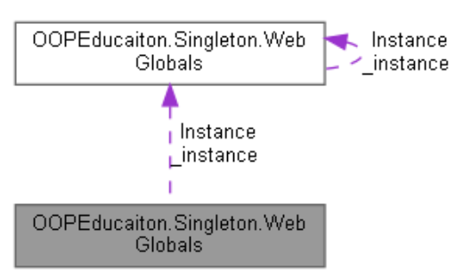
Design Patterns (Tasarım Desenleri)
Creational Patterns - Singleton
Singleton
Prototype
Object Pool
Lazy Initialization
Factory Method
Abstract Factory
Builder

Slide 32
Design Patterns (Tasarım Desenleri)
Creational Patterns - Singleton
Singleton
Prototype
Object Pool
Lazy Initialization
Factory Method
Abstract Factory
Builder
public class SampleSingleton
{
private static SampleSingleton _instance;
public static SampleSingleton Instance
= _instance ?? (_instance = new SampleSingleton());
private SampleSingleton() { }
}

Slide 33
Design Patterns (Tasarım Desenleri)
Creational Patterns – Prototype Pattern
Singleton
Prototype
Object Pool
Lazy Initialization
Factory Method
Abstract Factory
Builder
Builder deseninin temel unsurları şunlardır:
Shallow Copy: Nesnelerin bellekteki adresleri kopyalanmakta dolayısıyla yüzeysel olarak bir kopyalama işlemi gerçekleştirileceği için yeni bir nesne üretilmemekte, var olan nesne üzerine referanslar ile işaretleme yapılmaktadır.
Deep Copy: Nesneler birebir kopyalanabilmekte ve bu kopya sonucu ile asıl nesne farklı referanslar ile işaretlenebilmektedir.
İşte Prototype Design Pattern’de bu kopyalama yaklaşımında bulunmak en doğrusudur.

Slide 34
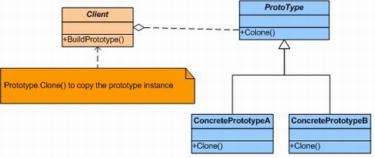
Design Patterns (Tasarım Desenleri)
Creational Patterns – Prototype Pattern
Singleton
Prototype
Object Pool
Lazy Initialization
Factory Method
Abstract Factory
Builder

Slide 35
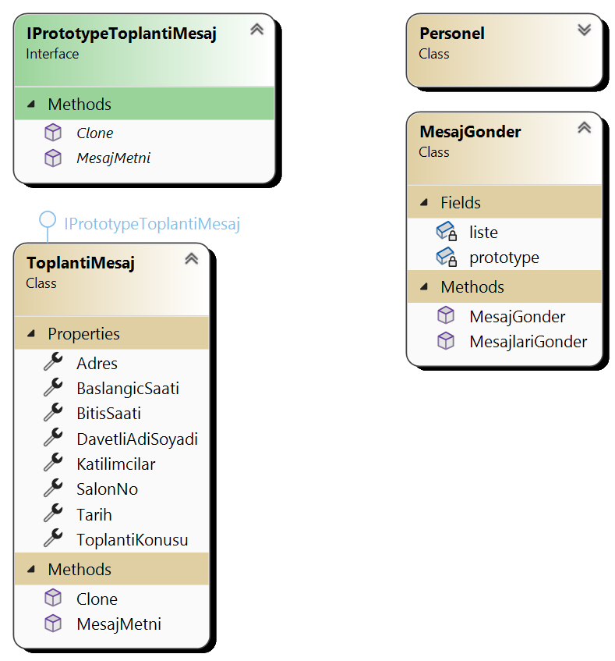
Design Patterns (Tasarım Desenleri)
Creational Patterns – Prototype Pattern
Singleton
Prototype
Object Pool
Lazy Initialization
Factory Method
Abstract Factory
Builder

Slide 36
Design Patterns (Tasarım Desenleri)
Creational Patterns – Object Pool
Singleton
Prototype
Object Pool
Lazy Initialization
Factory Method
Abstract Factory
Builder
Yaratımsal bir tasarım desenidir ve genellikle tekrar tekrar kullanılan nesnelerin verimli bir şekilde yönetilmesini sağlar. Nesnelerin sürekli olarak yaratılıp yok edilmesi yerine, bir nesne havuzu oluşturularak ihtiyaç duyulduğunda bu havuzdan nesneler ödünç alınır ve kullanıldıktan sonra tekrar havuza geri verilir.
Bu desenin temel amacı, nesnelerin yaratım sürecinden kaynaklanan maliyeti azaltmak ve performansı artırmaktır. Nesnelerin yeniden kullanılması, her seferinde yeni bir nesne yaratma ve yıkma işlemlerinden kaynaklanan ağırlığı azaltır. Ayrıca, nesnelerin havuzda yönetilmesi, nesnelerin kaynaklarını etkin bir şekilde kullanmayı sağlar.
new operatörü çok maliyet bir operasyonel ağırlığa sahiptir. İşte tamda bu sebepten dolayı tekrarlı kullanılan/kullanılacak olan nesnelerde new ile yeniden üretimden kaçınılması gerekmektedir. Ayrıca bir nesnenin maliyetinin sadece üretiminden ibaret olacağını düşünmekte eksik bir kanaat olacaktır. Bazen nesneler üretildikleri gibi imha edilirlerken de yüksek maliyet gerektirebilmektedirler.

Slide 37
Design Patterns (Tasarım Desenleri)
Creational Patterns – Object Pool
Singleton
Prototype
Object Pool
Lazy Initialization
Factory Method
Abstract Factory
Builder
Object Pool (Nesne Havuzu): Kullanılabilir nesnelerin depolandığı ve yönetildiği bir yapıdır. Bu havuz, nesneleri oluşturabilir, havuza geri alabilir veya havuzdan nesneleri ödünç alabilir.
Pooled Object (Havuzda Saklanan Nesne): Nesne havuzunda depolanan nesnelerdir. Bu nesneler, ihtiyaç duyulduğunda ödünç alınabilir ve kullanılabilir.
Client (İstemci): Nesne havuzundan nesne ödünç alan ve kullanımını tamamladıktan sonra nesneyi geri veren tarafı temsil eder.

Slide 38
Design Patterns (Tasarım Desenleri)
Creational Patterns – Object Pool
Singleton
Prototype
Object Pool
Lazy Initialization
Factory Method
Abstract Factory
Builder
Peki, Object Pooling’in Prototype Design Pattern‘dan farkı nedir?
Prototype deseninde constructor üzerinde iş yükü aşırı derecede fazla olan ve bunun yanında birde parametreli yapıcı ile developer açısından da maliyeti katlayan nesnelere ihtiyaç doğrultusunda üretimsel ağırlığı ortadan kaldırmak için önceden üretilmiş olan bir nesnenin klonlanması ve neticede klonlanmış bu nesne üzerinde yapıcı maliyetinin ortadan kaldırılması amaçlanmaktadır.
Object Pooling deseninde ise oluşturulması maliyetli olan nesnelerin bir kereye mahsus üretilip sonraki ihtiyaçlarda yine aynı nesnenin kullanılmasına imkan tanınması esas alınmakta ve yeniden kullanılabilirliğe odaklanılmaktadır.
Nihai olarak; prototype tasarımı bir nesne daha üretirken, object pooling tasarımında nesne üretilmeksizinn var olan nesne kullanılmış olacaktır.

Slide 39
Design Patterns (Tasarım Desenleri)
Creational Patterns – Object Pool
Singleton
Prototype
Object Pool
Lazy Initialization
Factory Method
Abstract Factory
Builder
Custom Object Pool tasarım desenini oluşturabiliriz.
Microsoft.Extensions.ObjectPool Kütüphanesiyle Object Pooling kullanılabilir.
Asp.NET Core – Dependency Injection İle Object Pooling kullanılabilir.

Slide 40
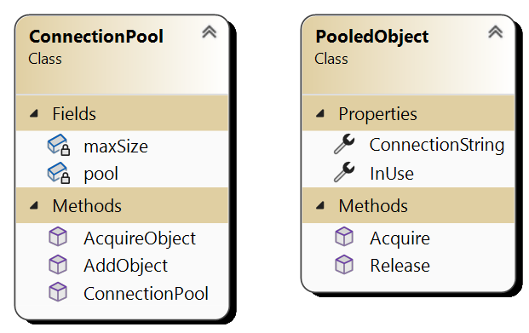
Design Patterns (Tasarım Desenleri)
Creational Patterns – Object Pool
Singleton
Prototype
Object Pool
Lazy Initialization
Factory Method
Abstract Factory
Builder
Custom Object Pool

Slide 41
Design Patterns (Tasarım Desenleri)
Creational Patterns – Object Pool
Singleton
Prototype
Object Pool
Lazy Initialization
Factory Method
Abstract Factory
Builder
Microsoft.Extensions.ObjectPool Kütüphanesi
Bunun için ilk olarak bir object pool yaratabilmek ve hacmini belirleyebilmek için provider kullanılması gerekmektedir. Burada default olarak tasarlanmış ‘DefaultObjectPoolProvider‘ nesnesi tercih edilebilir.
Ayrıca nesnelerin yaratılış modellemesinin ve kullanıldıktan sonra havuza iade edilmesinin davranışını belirleyen policy/politika belirlenmesi gerekmektedir. Bunun içinde default tasarlanmış ‘DefaultPooledObjectPolicy‘ nesnesi kullanılabilir.

Slide 42
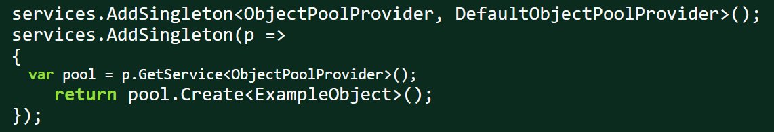
Design Patterns (Tasarım Desenleri)
Creational Patterns – Object Pool
Asp.NET Core – Dependency Injection İle Object Pooling

Slide 43
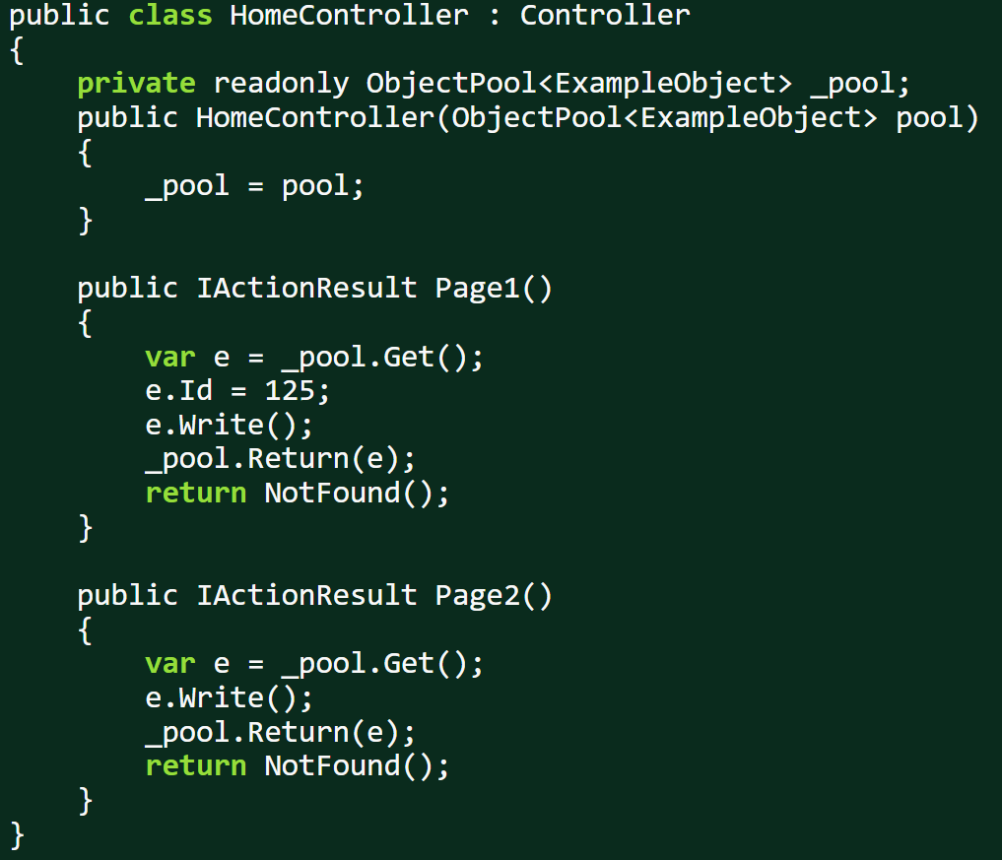
Design Patterns (Tasarım Desenleri)
Creational Patterns – Object Pool

Slide 44
Design Patterns (Tasarım Desenleri)
Creational Patterns – Lazy Initialization
Singleton
Prototype
Object Pool
Lazy Initialization
Factory Method
Abstract Factory
Builder
Desenin temel amacı, gerektiği zamanda nesnenin yaratılmasını ve başlatılmasını gerçekleştirmektir. Bu sayede gereksiz yere nesne yaratılmamış olur ve kaynak kullanımı optimize edilir.
Lazy Initialization Design Pattern'ın genel kullanım adımları şunlardır:
İlgili sınıfın bir örneği oluşturulur, ancak bu örnek henüz başlatılmaz veya yaratılmaz.
İlk kullanım anında, nesnenin yaratılması veya başlatılması gerektiğinde bu işlem gerçekleştirilir.
Nesne başlatıldıktan sonra, artık kullanılabilir duruma gelir ve sonraki kullanımlar için hazırdır.
Nesne her kullanıldığında, başlatma işlemi tekrar gerçekleştirilmez ve daha önce yaratılan örnek kullanılır.

Slide 45
Design Patterns (Tasarım Desenleri)
Creational Patterns – Lazy Initialization
Singleton
Prototype
Object Pool
Lazy Initialization
Factory Method
Abstract Factory
Builder
Bu desenin avantajlarından bazıları şunlardır:
Performans: Nesnenin yaratılması veya başlatılması gerektiği zamana kadar ertelenmesi, gereksiz yaratım maliyetini ortadan kaldırır ve kaynakların etkin kullanımını sağlar.
Hızlı Yanıt: İlk kullanım anında nesnenin hızlı bir şekilde hazır olması sağlanır.
Kaynak Verimliliği: Sadece ihtiyaç duyulduğunda nesne yaratıldığı için kaynakların verimli kullanımı sağlanır.
Esneklik: Nesne yaratım veya başlatma işlemleri ihtiyaca göre özelleştirilebilir.

Slide 46
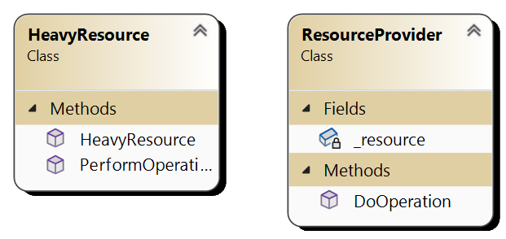
Design Patterns (Tasarım Desenleri)
Creational Patterns – Lazy Initialization
Singleton
Prototype
Object Pool
Lazy Initialization
Factory Method
Abstract Factory
Builder
Lazy<HeavyResource> _resource = new Lazy<HeavyResource>();

Slide 47
Design Patterns (Tasarım Desenleri)
Creational Patterns – Factory Method
Singleton
Prototype
Object Pool
Lazy Initialization
Factory Method
Abstract Factory
Builder
Bir sınıfın alt sınıflarının nesnelerini oluşturmak için bir arayüz sağlar ve nesne oluşturma sürecini alt sınıflara devreder.
Factory Method deseninin temel özellikleri şunlardır:
Creator (Yaratıcı): Yaratıcı sınıf, nesnelerin oluşturulacağı arayüzü (interface) veya soyut sınıfı temsil eder. Bu sınıf, Factory Method'u içerir.
Concrete Creator (Somut Yaratıcı): Somut yaratıcı sınıflar, nesnelerin oluşturulacağı spesifik metotları uygular. Her bir somut yaratıcı, belirli bir nesne türünü oluşturur.
Product (Ürün): Ürün sınıfları, Factory Method ile oluşturulacak nesnelerin temsilini yapar. Yaratılan nesneler, bu ürün sınıflarının alt sınıflarından oluşur.
Concrete Product (Somut Ürün): Somut ürün sınıfları, Factory Method ile oluşturulan gerçek nesneleri temsil eder. Her bir somut ürün, belirli bir ürün türünü temsil eder.

Slide 48
Design Patterns (Tasarım Desenleri)
Creational Patterns – Factory Method
Singleton
Prototype
Object Pool
Lazy Initialization
Factory Method
Abstract Factory
Builder
Factory Method deseninin çalışma mantığı şu şekildedir:
İstemci (Client) kod, yaratıcı sınıfın metotunu çağırır.
Yaratıcı sınıf, nesne oluşturma işlemini alt sınıflara (somut yaratıcı sınıflara) devreder.
Somut yaratıcı sınıf, ilgili somut ürün sınıfını oluşturur ve istemciye geri döner.
İstemci, aldığı nesneyi kullanır, ancak somut nesnenin gerçek sınıfını bilmek zorunda değildir.

Slide 49
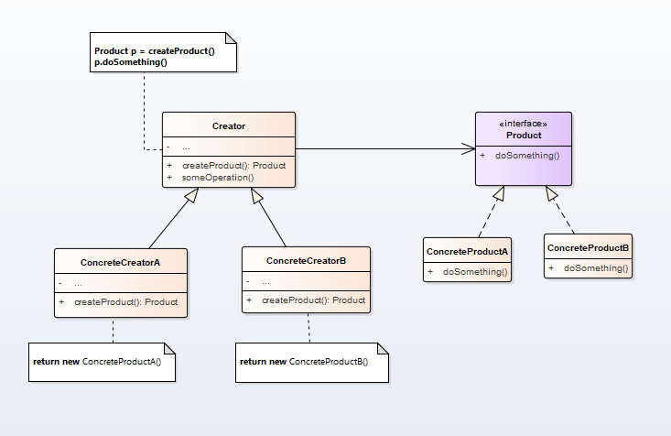
Design Patterns (Tasarım Desenleri)
Creational Patterns – Factory Method
Not: Abstract | Interface kullanımı neye göre tercih edilir?
Abstract | Interface
IGame
Atari Creator
PS Creator
Atari
PlayStation
ÜRÜN GRUPLARI ÜZERİNDE DÜŞÜNÜN

Slide 50
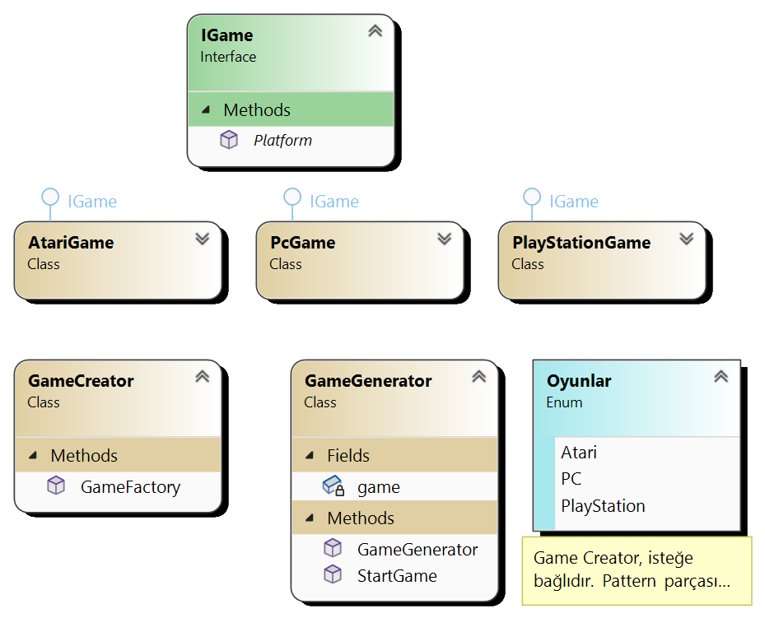
Design Patterns (Tasarım Desenleri)
Creational Patterns – Factory Method

Slide 51
Design Patterns (Tasarım Desenleri)
Creational Patterns – Abstract Factory
Singleton
Prototype
Object Pool
Lazy Initialization
Factory Method
Abstract Factory
Builder
Mantıksal olarak Factory Method Pattern ile aynı, O halde hemen ilk akla gelen “Factory Method D.P. ile Abstract Factory D.P. arasındaki fark nedir?”
Factory Method D.P.; ilişkisel olan birden fazla nesnenin üretimini ortak bir arayüz aracılığıyla tek bir sınıf üzerinden yapılacak bir talep ile gerçekleştirmek ve nesne üretim anında istemcinin üretilen nesneye olan bağımlılığını sıfıra indirmeyi hedeflemektedir.
Abstract Factory D.P. ise ilişkisel olan birden fazla nesnenin üretimini tek bir arayüz tarafından değil her ürün ailesi için farklı bir arayüz tanımlayarak sağlamaktadır.
Yani anlayacağınız birden fazla ürün ailesi ile çalışmak zorunda kaldığımız durumlarda, istemciyi bu yapılardan soyutlamak için Abstract Factory D.P. doğru bir yaklaşım olacaktır.

Slide 52
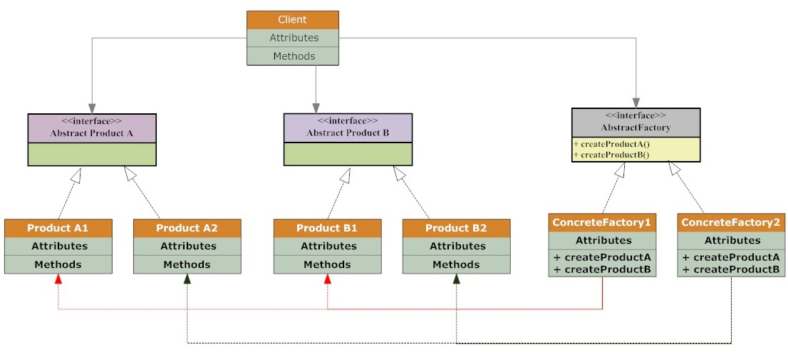
Design Patterns (Tasarım Desenleri)
Creational Patterns – Abstract Factory

Slide 53
Design Patterns (Tasarım Desenleri)
Creational Patterns – Abstract Factory
Singleton
Prototype
Object Pool
Lazy Initialization
Factory Method
Abstract Factory
Builder
Abstract Product: Üretilecek ürünlerin soyut sınıfıdır. Belirli ürünlerin içerisindeki tüm member yapılanmasını imza olarak taşımakta ve Concrete Product yapılarına implemente etmektedir.
Concrete Product : İstemcinin üretmek istediği ürün ailesinin gerçek somut sınıflarıdır.
Abstract Factory : Ürün ailesini oluşturacak olan fabrika sınıflarına arayüz sağlayan yapıdır.
Concrete Factory: Asıl ürün ailesini oluşturan fabrikalardır.
İnşa sürecinde oluşturma önceliği :
Abstract Product >> Concrete Product >> Abstract Factory >> Concrete Factory

Slide 54
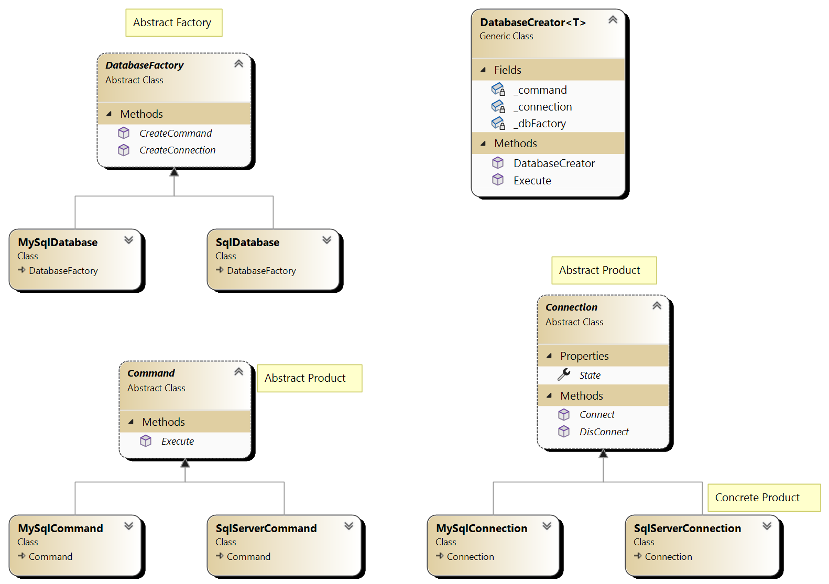
Creational Patterns – Abstract Factory

Slide 55
Design Patterns (Tasarım Desenleri)
Creational Patterns – Builder Pattern
Singleton
Prototype
Object Pool
Lazy Initialization
Factory Method
Abstract Factory
Builder
Builder deseni, özellikle karmaşık nesnelerin oluşturulmasıyla ilgili sorunları çözmek için kullanılır.
Nesnelerin yapısı genellikle bir adımda tamamlanamaz ve birçok yapılandırma seçeneği vardır.
Bu durumda, Builder deseni nesnenin oluşturulma sürecini parçalara böler ve her parçanın ayrı ayrı oluşturulmasını ve yapılandırılmasını sağlar. Sonunda, tamamlanmış nesne elde edilir.
Örneğin, bir araba üretim sürecini ele alalım. Motor, şasi, tekerlekler gibi birçok parçadan oluşur. Builder deseni, Araba sınıfının oluşturulmasını parçalara böler ve her bir parçayı farklı ConcreteBuilder sınıflarıyla oluşturur. Böylece, istemci sadece hangi parçaları kullanacağını belirler ve Director üzerinden Araba'nın oluşturulmasını sağlar.

Slide 56
Design Patterns (Tasarım Desenleri)
Creational Patterns – Builder Pattern
Singleton
Prototype
Object Pool
Lazy Initialization
Factory Method
Abstract Factory
Builder
Builder deseni, aşağıdaki durumlarda kullanılabilir:
Nesnenin oluşturulması ve yapılandırılması sürecinin ayrıştırılması gerektiğinde.
Nesne oluşturma sürecinin esnek olması ve farklı varyasyonlar için kolayca genişletilebilmesi gerektiğinde.
Oluşturulacak nesnenin yapısı karmaşık olduğunda ve adım adım oluşturulması gerektiğinde.

Slide 57
Design Patterns (Tasarım Desenleri)
Creational Patterns – Builder Pattern
Singleton
Prototype
Object Pool
Lazy Initialization
Factory Method
Abstract Factory
Builder
Builder deseninin temel unsurları şunlardır:
Product (Ürün): Oluşturulacak kompleks nesneyi temsil eder. Bu nesne, Builder deseni tarafından adım adım oluşturulur.
Builder (Oluşturucu): Ürünün oluşturma adımlarını tanımlayan bir arayüz veya soyut sınıftır. Bu adımlar genellikle ürünün parçalarının oluşturulması ve yapılandırılmasıdır.
ConcreteBuilder (Somut Oluşturucu): Builder arayüzünü uygulayan somut sınıftır. Bu sınıf, ürünün parçalarını oluşturur ve yapılandırır.
Director (Yönetici): Builder'ı kullanarak ürünün oluşturma adımlarını yürüten sınıftır. İstemci tarafından kullanılır ve ürünün nasıl oluşturulacağını belirler.

Slide 58
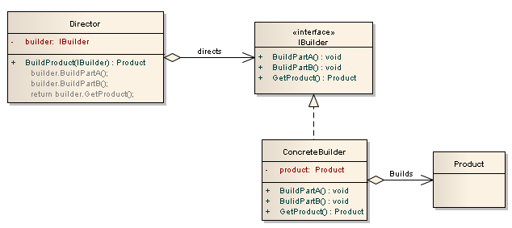
Design Patterns (Tasarım Desenleri)
Creational Patterns – Builder Pattern

Slide 59
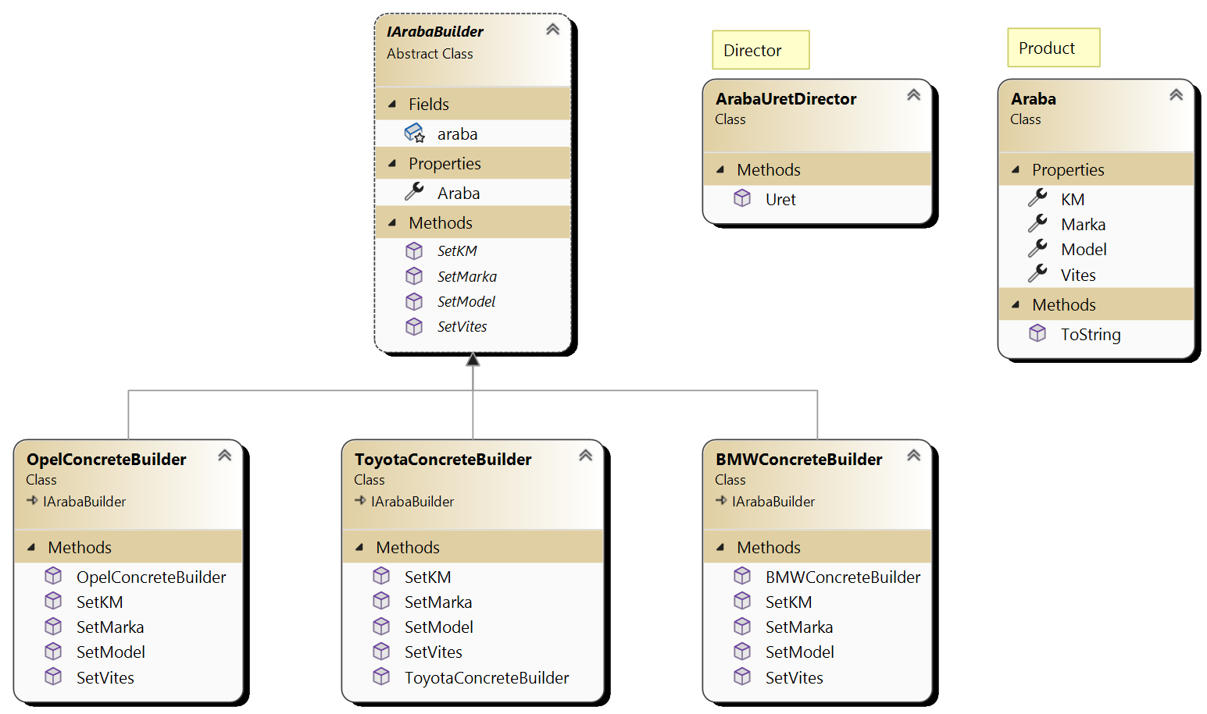
Design Patterns (Tasarım Desenleri)
Creational Patterns – Builder Pattern

Slide 60
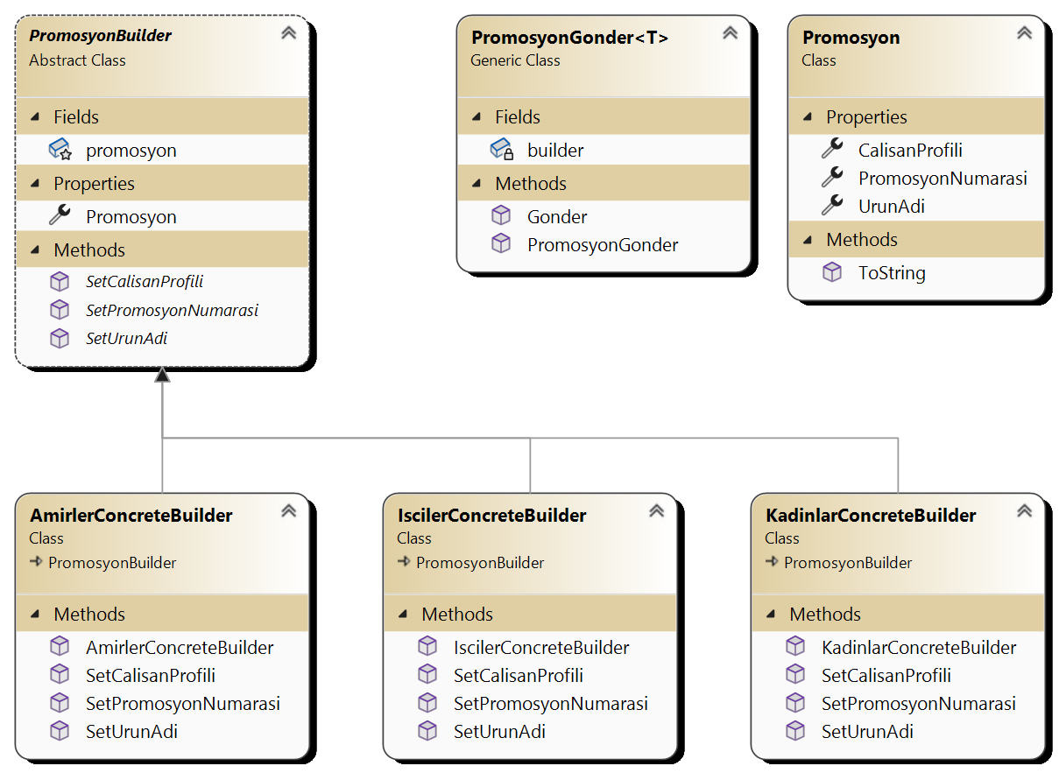
Design Patterns (Tasarım Desenleri)
Creational Patterns – Builder Pattern

Slide 61
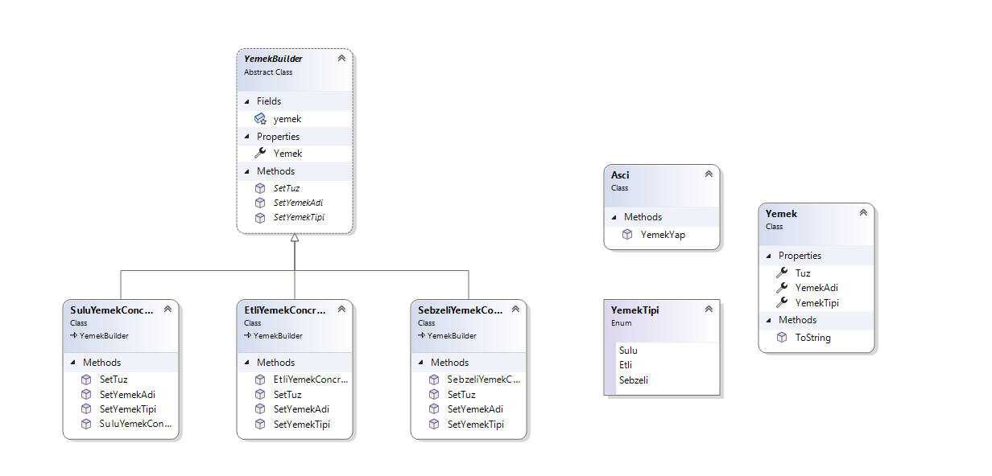
Design Patterns (Tasarım Desenleri)
Creational Patterns – Builder Pattern

Slide 62
Design Patterns (Tasarım Desenleri)
Structural Patterns – Adapter Pattern
Adapter
Bridge
Composite
Decorator
Facade
Flyweight
Proxy
İki farklı arabirimi birleştirmek için kullanılır. Bir sınıfın arabirimini diğer bir sınıfın beklentilerine uyacak şekilde dönüştürmek için kullanılır.

Slide 63
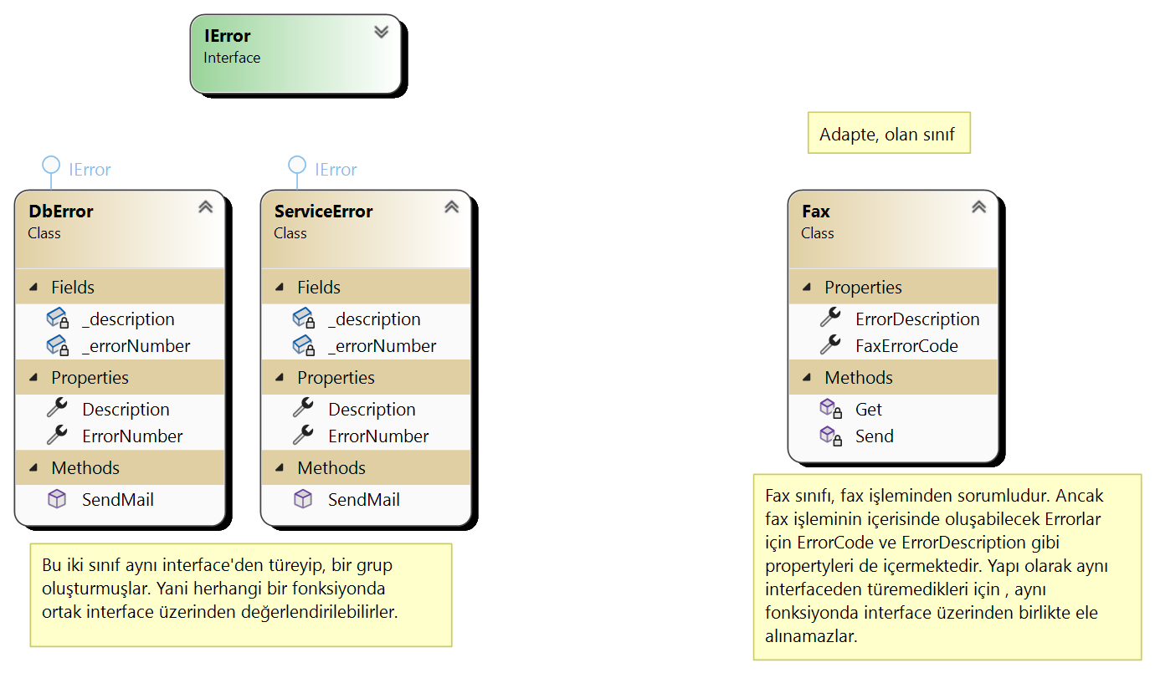
Design Patterns (Tasarım Desenleri)
Structural Patterns – Adapter Pattern

Slide 64
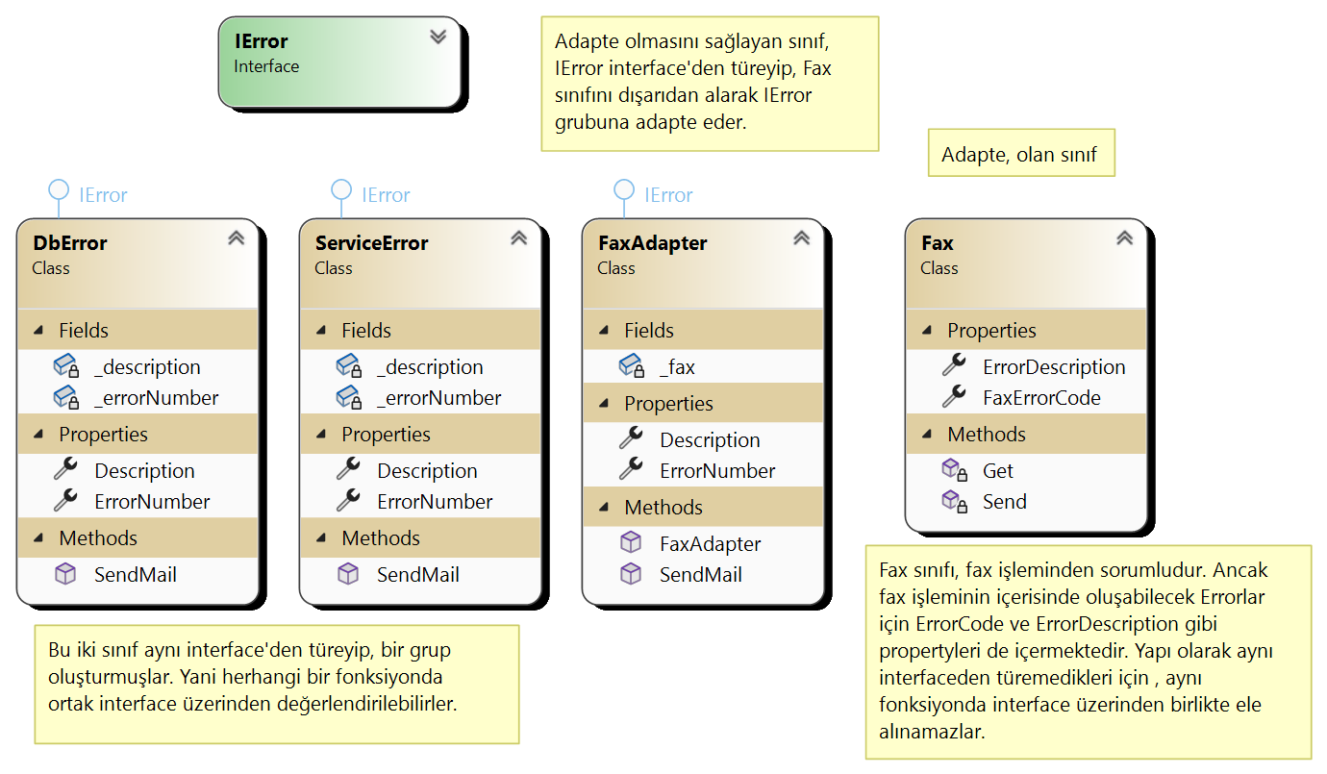
Design Patterns (Tasarım Desenleri)
Structural Patterns – Adapter Pattern

Slide 65
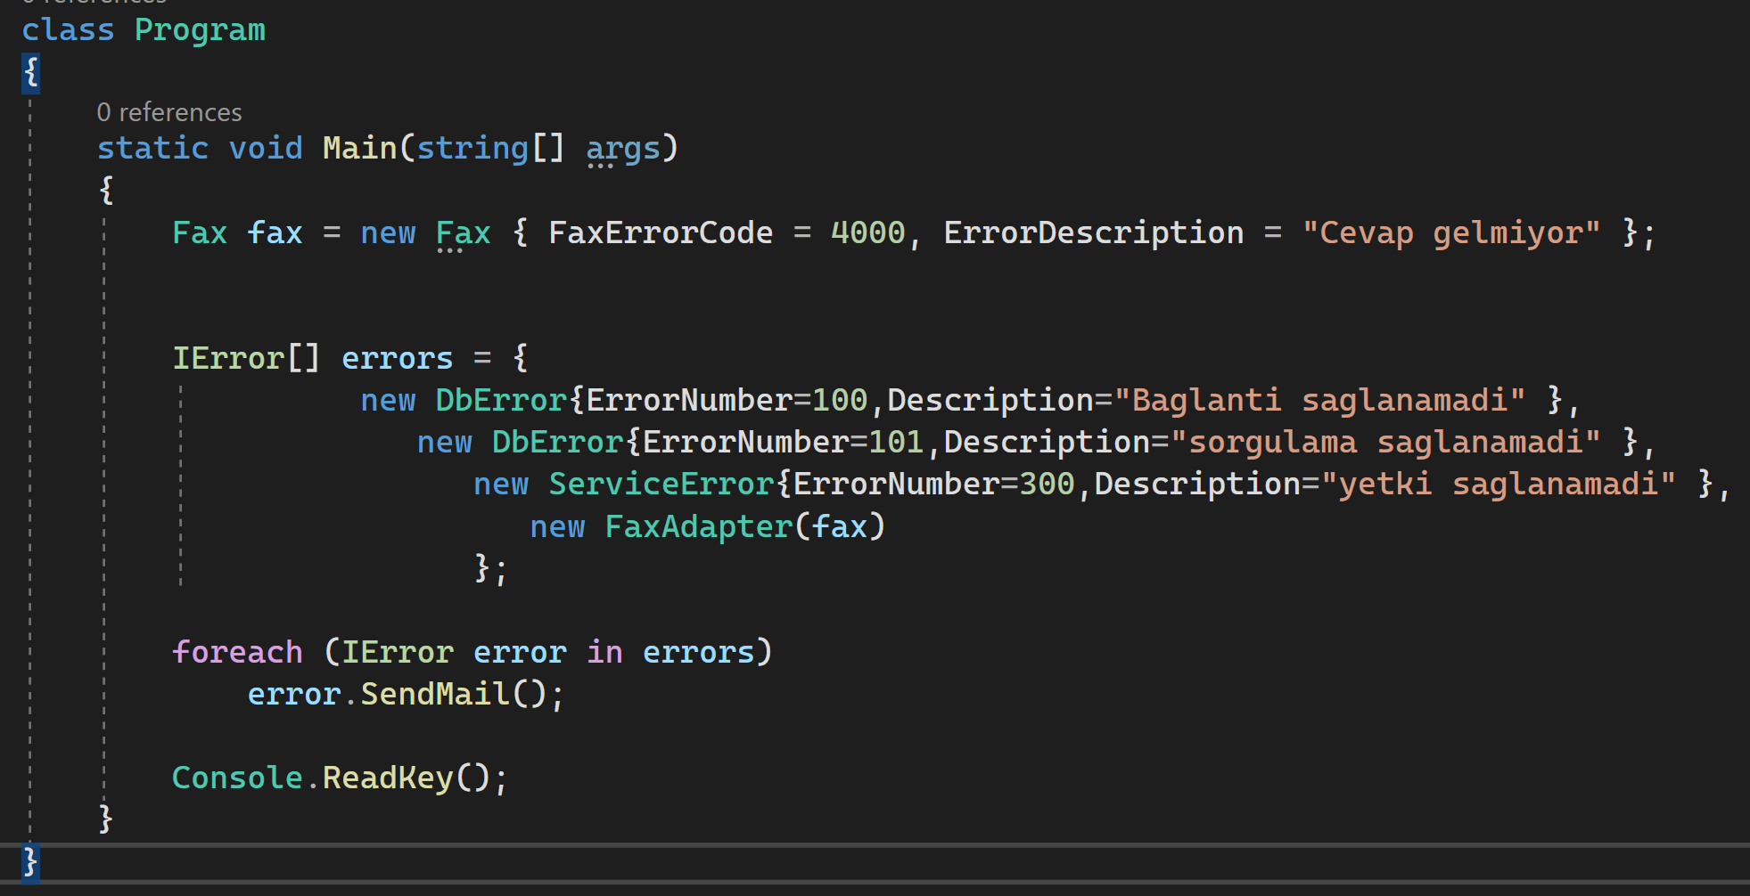
Design Patterns (Tasarım Desenleri)
Structural Patterns – Adapter Pattern

Slide 66
Design Patterns (Tasarım Desenleri)
Structural Patterns – Adapter Pattern
Adapter
Bridge
Composite
Decorator
Facade
Flyweight
Proxy
Object Adapter Pattern
Eğer adapte edilecek sistem ile kullanıcının etkileşimde olduğu sistem bağlantılı değil ise tercih edilir.
Class Adapter Pattern
Eğer adapte edilecek sistem ile kullanıcının etkileşimde olduğu sistem bağlantılıysa tercih edilir.

Slide 67
Design Patterns (Tasarım Desenleri)
Structural Patterns – Bridge Pattern
İki farklı arabirimi birleştirmek için kullanılır. Bir sınıfın arabirimini diğer bir sınıfın beklentilerine uyacak şekilde dönüştürmek için kullanılır.
NE ZAMAN BRIDGE TASARIM DESENİ KULLANMALIYIM ?
İmplementasyonları istemciden tamamen ayırmak istiyorsanız…
İmplementasyonları direkt olarak istemciyle iletişime geçen abstractiona bağlamak istemiyorsanız…
Abstraction classını rebuild dahi etmeden implementasyonlar içerisinde değişiklik yapmak istiyorsanız…
Adapter
Bridge
Composite
Decorator
Facade
Flyweight
Proxy

Slide 68
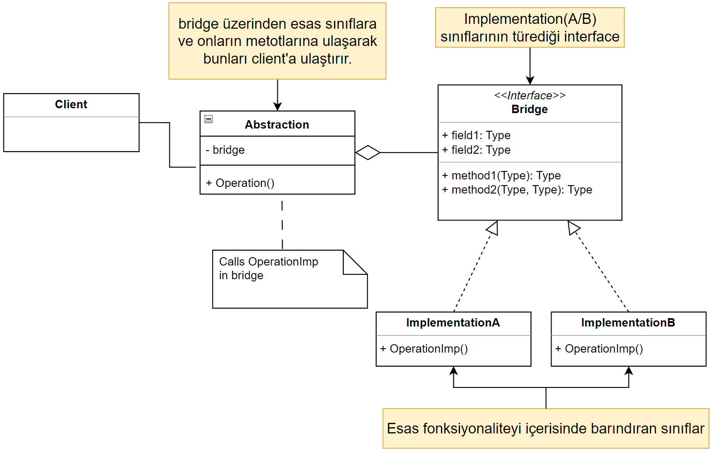
Design Patterns (Tasarım Desenleri)
Structural Patterns – Bridge Pattern

Slide 69
Design Patterns (Tasarım Desenleri)
Structural Patterns – Composite Pattern
Adapter
Bridge
Composite
Decorator
Facade
Flyweight
Proxy
Bu tasarım deseni, ağaç yapılarının temsilinde, GUI bileşenlerinde, menülerde ve iş akışı yönetiminde sıklıkla kullanılır.
Nesneleri hiyerarşik bir ağaç yapısında temsil etmek ve bu nesneleri tek bir nesne gibi kullanmak için kullanılan bir tasarım desenidir. Bu desen, bölüm-tamam ilişkisine sahip nesnelerin yönetimini kolaylaştırır.
Desenin ana fikri, tek bir nesneyi veya bir nesne koleksiyonunu birbirine bağlayan bir arayüz kullanarak bu nesneleri hiyerarşik bir yapıda birleştirmektir.
Bu sayede, hem tekil nesneler hem de bileşik nesneler aynı şekilde kullanılabilir ve yönetilebilir hale gelir.

Slide 70
Design Patterns (Tasarım Desenleri)
Structural Patterns – Composite Pattern
Adapter
Bridge
Composite
Decorator
Facade
Flyweight
Proxy
Composite Design Pattern'ın ana unsurları aşağıdaki gibidir:
Component (Bileşen): Bileşik yapının tüm elemanlarının uygulamasını tanımlayan bir arayüzdür. Hem leaf (yaprak) nesneleri hem de composite (bileşik) nesneleri temsil eder.
Leaf (Yaprak): Bileşik yapının en altındaki elemanlarıdır ve hiç alt elemana sahip değillerdir. Component arayüzünü uygularlar.
Composite (Bileşik): Hem leaf nesneleri hem de diğer composite nesnelerini içeren ve bu elemanları yöneten bileşik yapının bir parçasıdır. Component arayüzünü uygular.

Slide 71
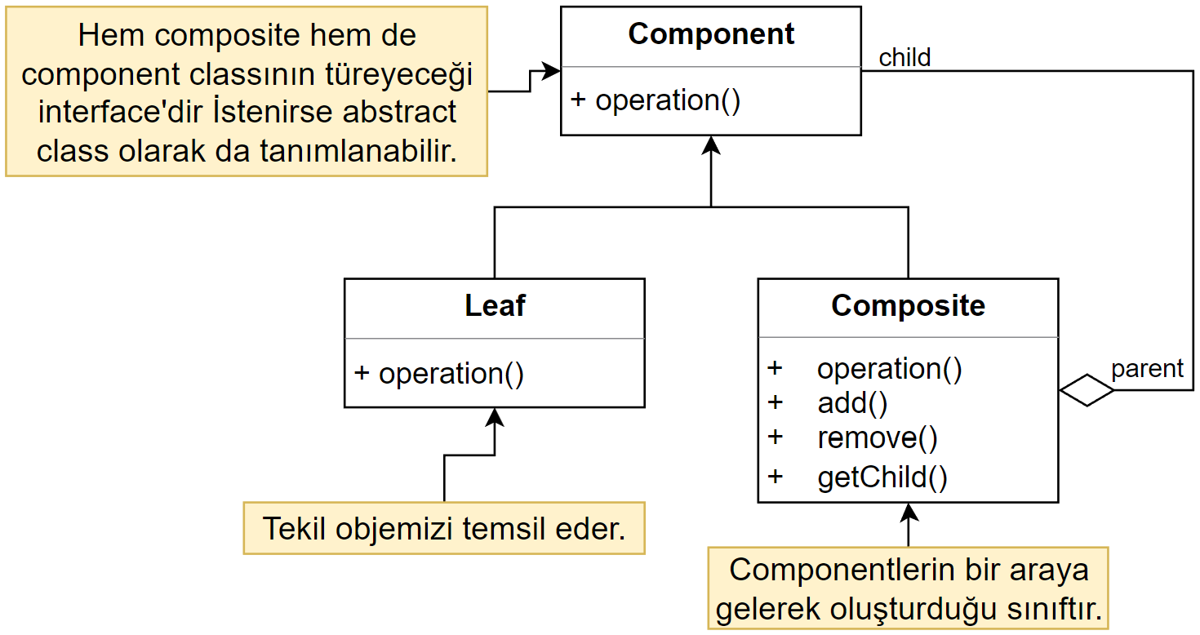
Design Patterns (Tasarım Desenleri)
Structural Patterns – Composite Pattern

Slide 72
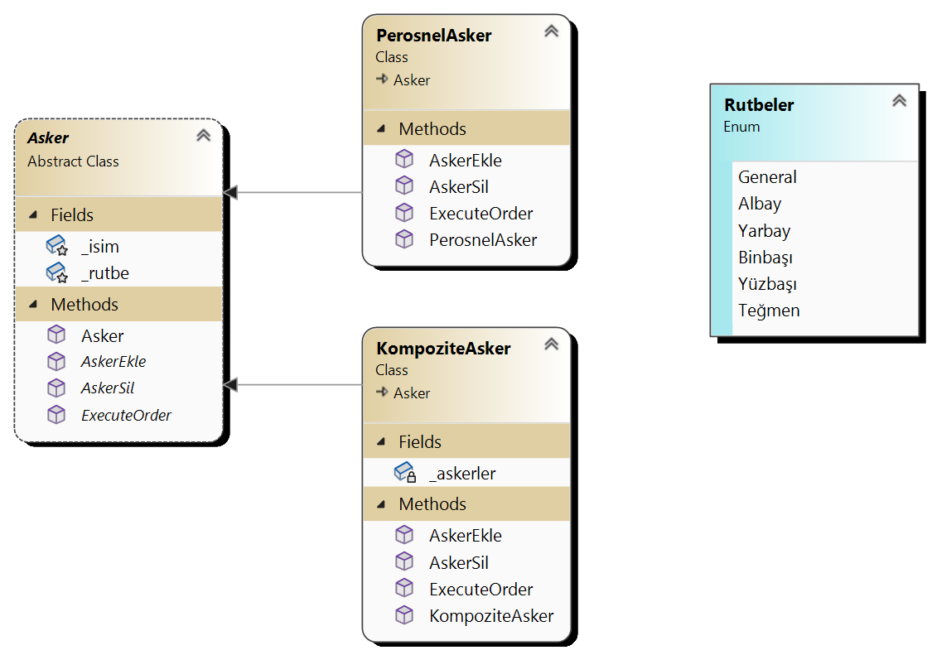
Design Patterns (Tasarım Desenleri)
Structural Patterns – Composite Pattern

Slide 73
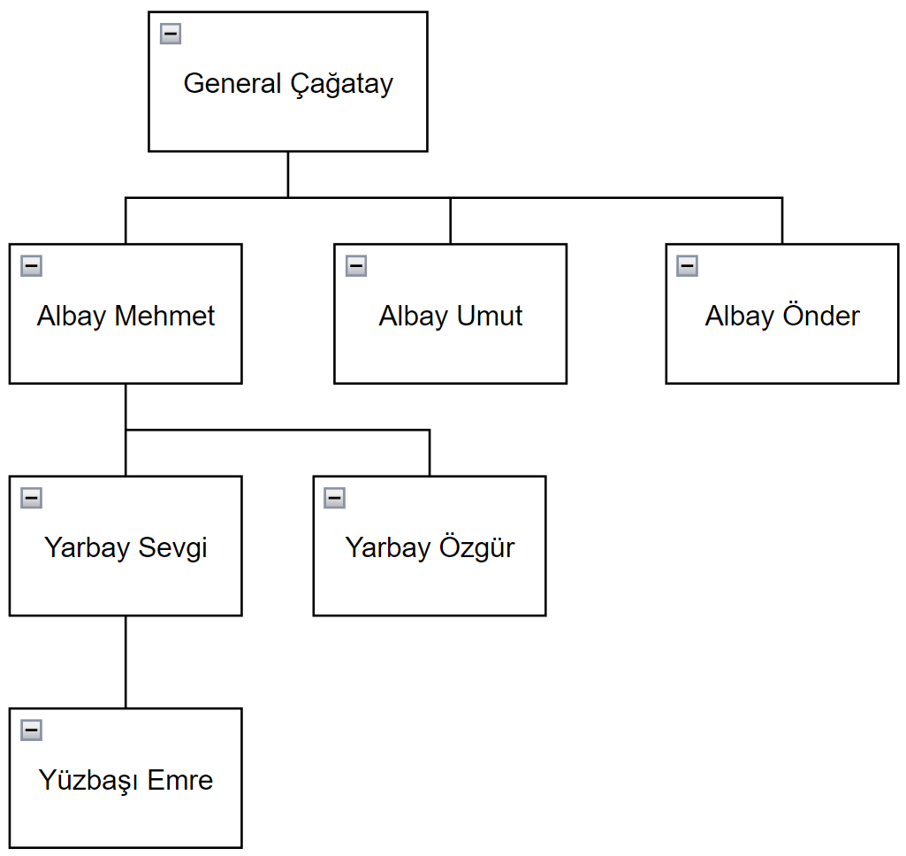
Design Patterns (Tasarım Desenleri)
Structural Patterns – Composite Pattern

Slide 74
Design Patterns (Tasarım Desenleri)
Structural Patterns – Decorator Pattern
Adapter
Bridge
Composite
Decorator
Facade
Flyweight
Proxy
Decorator tasarım deseninin amacı nesnelere dinamik olarak özellik eklemektir ve nesne kendisi de eklenen özelliklerden habersiz ve ayrı bir konumda olmalıdır.
Yani kodun belli kısımlarında nesnelere belli özellikler kazandırmak istiyorsak ve bunu nesnenin kendi sınıfından ayrıştırılmış bir şekilde yapmak istiyorsak Decorator tasarım desenini kullanmalıyız.
Decorator tasarım deseninin en önemli özellikleri
Esas nesne dekore edildiğinin farkında değildir. Yani dekoratör ile eklenen özellikler aslında kendi sınıfı içerisinde barındırdığı özellikler değildir.
Esas nesnenin sınıfı tüm gerekli gereksiz opsiyonları içerisinde barındıran büyük bir sınıf halinden çıkmış olur.
Tüm decorator sınıfları birbirinden bağımsızdır.
Decorator sınıfları kendi arasında combine edilip eşleştirilebilir.

Slide 75
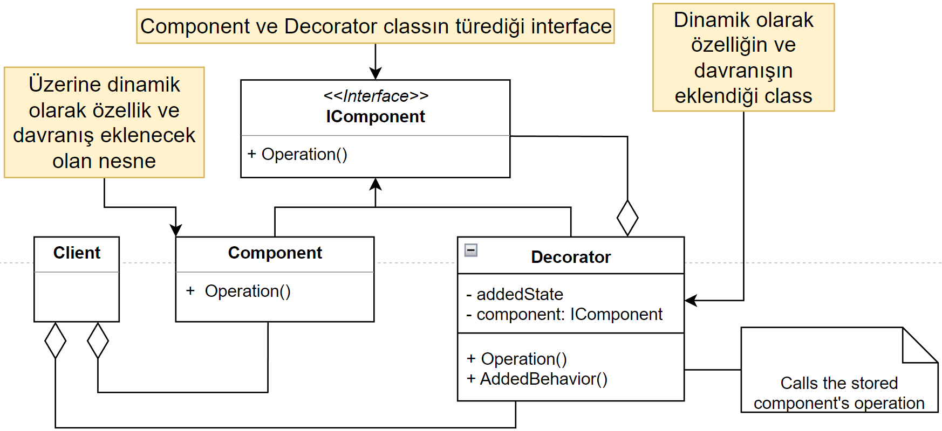
Design Patterns (Tasarım Desenleri)
Structural Patterns – Decorator Pattern

Slide 76
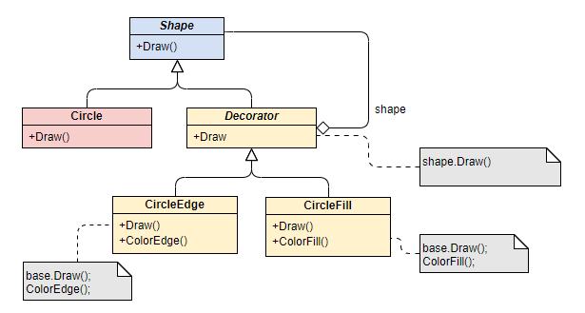
Design Patterns (Tasarım Desenleri)
Structural Patterns – Decorator Pattern

Slide 77
Design Patterns (Tasarım Desenleri)
Structural Patterns – Facade Pattern
Adapter
Bridge
Composite
Decorator
Facade
Flyweight
Proxy
Facade tasarım deseni, karmaşık bir alt sistemi basitleştirmek için kullanılan bir yapısal tasarım desenidir. Bu desen, bir alt sistemin karmaşıklığını gizleyerek, istemci kodunun daha kolay kullanılmasını sağlar. Facade, bir dizi alt sistem arasında bir arayüz sağlar ve istemci ile alt sistem arasında bir aracı görevi görür.
Facade tasarım deseni, özellikle karmaşık alt sistemlerin kullanıldığı durumlarda kullanışlıdır. Bir API veya kütüphane kullanılıyorsa, bu desen, kullanıcıların API'yi daha kolay ve anlaşılır bir şekilde kullanmalarını sağlar.
Özetle, Facade tasarım deseni, karmaşık bir alt sistemi basitleştirmek ve istemci kodunun daha kolay kullanılmasını sağlamak için kullanılır. İstemci, karmaşıklığı gizleyen Facade arayüzünü kullanarak alt sistemle etkileşime geçer.

Slide 78
Design Patterns (Tasarım Desenleri)
Structural Patterns – Facade Pattern
Adapter
Bridge
Composite
Decorator
Facade
Flyweight
Proxy
Facade tasarım deseni genellikle aşağıdaki bileşenlerden oluşur:
Facade (Arayüz): İstemciyle iletişim kurulan ana noktadır. İstemcinin ihtiyaçlarını karşılamak için uygun arayüzleri sağlar. Alt sistemdeki işlemleri koordine eder ve bu işlemleri daha kolay kullanılabilir bir arayüzde sunar.
Subsystem (Alt sistem): Farklı sınıflardan ve bileşenlerden oluşan bir alt sistemdir. Karmaşık işlemleri gerçekleştirir ve Facade üzerinden erişilebilir hale getirir. Alt sistemdeki bileşenler, Facade'nin sunduğu arayüzü kullanarak işbirliği yapar.
Client (İstemci): Facade arayüzünü kullanarak alt sistemle iletişim kurar. İstemci, karmaşık alt sistemi doğrudan kullanmak yerine Facade aracılığıyla işlemleri gerçekleştirir.

Slide 79
Design Patterns (Tasarım Desenleri)
Structural Patterns – Facade Pattern
Adapter
Bridge
Composite
Decorator
Facade
Flyweight
Proxy
Facade tasarım deseni, aşağıdaki faydaları sağlar:
Karmaşık bir alt sistemden yalıtılmış bir arayüz sunar, bu da istemcinin alt sistemle doğrudan etkileşime girmesini engeller. Böylece istemci, sadece Facade arayüzünü kullanarak işlemleri gerçekleştirebilir.
Alt sistemi daha kolay kullanılabilir hale getirir. İstemci, alt sistemin karmaşıklığını bilmeden işlemleri gerçekleştirebilir.
Alt sistemin iç yapısını gizler ve değişikliklere karşı korur. Alt sistemin bileşenlerinin değişmesi veya eklenmesi durumunda, sadece Facade sınıfının güncellenmesi yeterlidir. İstemci kodunda değişiklik yapılması gerekmez.
Modüler bir tasarım sağlar. Facade, alt sistemdeki bileşenler arasındaki bağımlılıkları yönetir ve birlikte çalışabilirliği artırır.

Slide 80
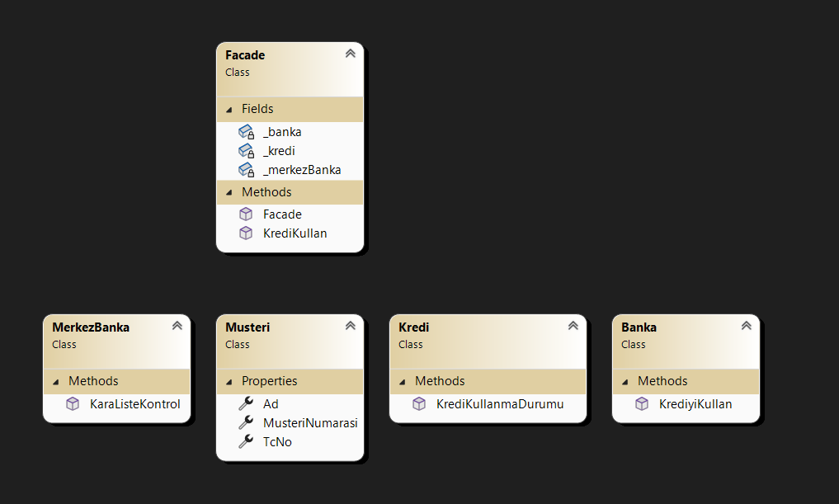
Design Patterns (Tasarım Desenleri)
Structural Patterns – Facade Pattern

Slide 81
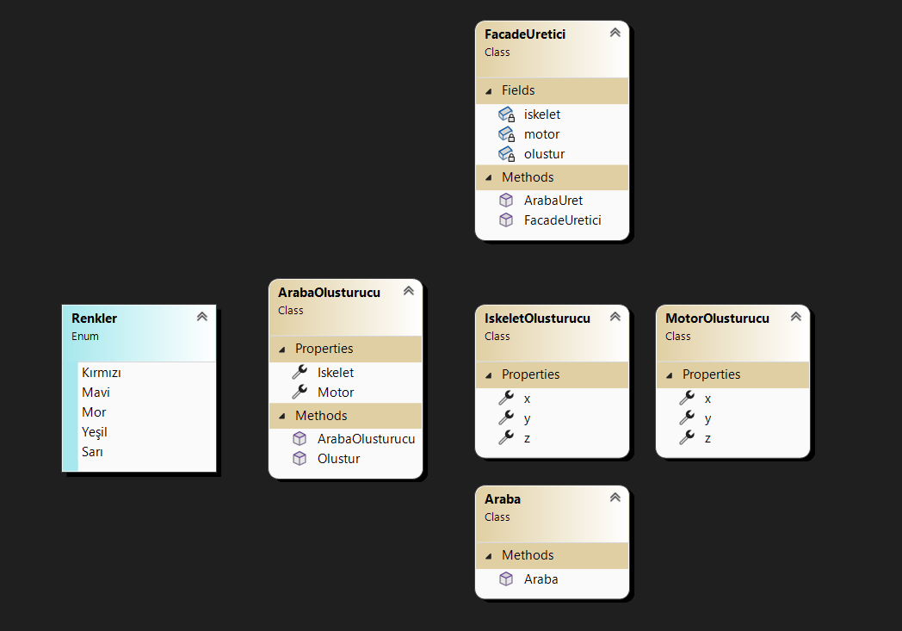
Design Patterns (Tasarım Desenleri)
Structural Patterns – Facade Pattern

Slide 82
Design Patterns (Tasarım Desenleri)
Structural Patterns – Facade Pattern
Adapter
Bridge
Composite
Decorator
Facade
Flyweight
Proxy
Senaryo: Online Alışveriş Sistemi
Bir e-ticaret şirketi, online alışveriş sistemini geliştirmek istiyor. Müşterilerin kolaylıkla alışveriş yapabilmesini sağlamak için Facade tasarım desenini kullanmayı düşünüyor.
Alışveriş sistemi, karmaşık bir yapıya sahiptir. Sipariş yönetimi, envanter yönetimi, ödeme işlemleri, kargo takibi gibi birçok alt sistemi içerir.
Facade tasarım deseni, bu karmaşık alt sistemlerin bir arayüz sağlayarak müşterilerin kolaylıkla alışveriş yapmasını sağlayabilir.
Facade sınıfı, müşterilerin alışveriş işlemlerini yönetir. Müşteriler, ürünleri seçer, ödeme yapar ve siparişlerini takip ederler.
Alt sistemlerdeki bileşenler, Facade arayüzünü kullanarak birlikte çalışır. Örneğin, Facade sınıfı, ürün seçimini envanter yönetimine iletir, ödeme işlemini ödeme sistemiyle gerçekleştirir ve kargo takibini lojistik sistemiyle yapar.
Müşteriler, alışveriş işlemlerini sadece Facade arayüzünü kullanarak gerçekleştirir. Karmaşık alt sistemlerin ayrıntılarına veya bileşenlerine aşina olmaları gerekmez.
Facade tasarım deseni, müşterilere kullanıcı dostu bir alışveriş deneyimi sunar. Müşteriler, tek bir arayüz aracılığıyla tüm alışveriş işlemlerini gerçekleştirebilir ve karmaşık alt sistemlerin detaylarıyla uğraşmak zorunda kalmazlar.

Slide 83
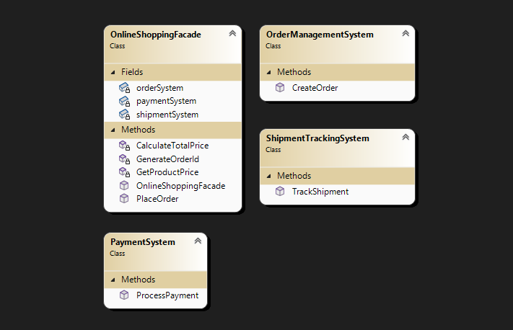
Design Patterns (Tasarım Desenleri)
Structural Patterns – Facade Pattern

Slide 84
Design Patterns (Tasarım Desenleri)
Structural Patterns – Flyweight Pattern
Adapter
Bridge
Composite
Decorator
Facade
Flyweight
Proxy
Flyweight tasarım deseni, bellek kullanımını optimize etmek için kullanılan bir yapısal tasarım desenidir. Bu desen, bir nesnenin birden fazla yerde kullanılması durumunda, nesnenin tekrar tekrar oluşturulması yerine paylaşılmasını sağlar. Böylece bellek tüketimi azalır ve performans artar.
Bu desen, tekrarlanan durumların paylaşılması, büyük ölçekli veya çok sayıda nesnenin kullanıldığı durumlarda faydalı olabilir. Özellikle paylaşılan durumların büyük bir kısmı aynıysa, flyweight tasarım deseni büyük bir etki sağlar.

Slide 85
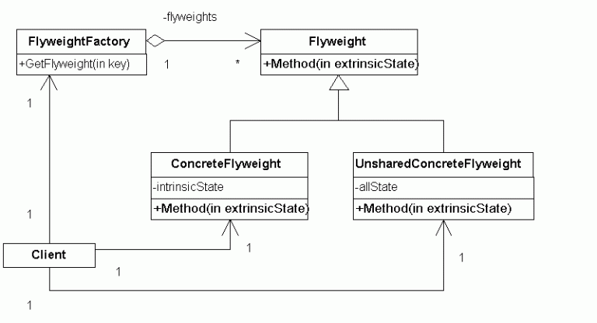

Slide 86
Design Patterns (Tasarım Desenleri)
Structural Patterns – Flyweight Pattern
Adapter
Bridge
Composite
Decorator
Facade
Flyweight
Proxy
Bir nesne üretmek istediğin zaman FlyweightFactory üzerinden üret.
Eğer nesne flyweightFactroy içerisindeki havuzda yer alıyorsa nesneyi sana bu havuzdan döndürecektir. Yok ise önce havuza ekleyip sonra döndürecektir.
Havuzdaki nesnelerin common olanları havuzdan alındığı şekilde kullanılır. Spesifikasyon gerekenleri de havuzdan alındıktan sonra customize edilir.

Slide 87
Design Patterns (Tasarım Desenleri)
Structural Patterns – Flyweight Pattern
Adapter
Bridge
Composite
Decorator
Facade
Flyweight
Proxy
Flyweight tasarım deseninde şu bileşenler yer alır:
Flyweight (Uçbilgi): Paylaşılan nesnenin arayüzünü tanımlar. Bu arayüz, paylaşılan nesnenin durumunu dışarıdan alır veya ayarlar.
Concrete Flyweight (Somut Uçbilgi): Paylaşılan nesneyi temsil eder. Uçbilgi arayüzünü uygular ve durumu depolar. Eğer nesne içerisinde paylaşılmayan durum varsa, bu durum her nesne için ayrı ayrı tutulur.
Flyweight Factory (Uçbilgi Fabrikası): Flyweight nesnelerinin oluşturulduğu ve yönetildiği bir fabrikadır. Bu fabrika, oluşturulan nesneleri bir havuzda saklar ve talep edildiğinde paylaşılan nesneleri geri döndürür.
Client (İstemci): Paylaşılan nesneleri kullanmak isteyen istemci kodu.

Slide 88
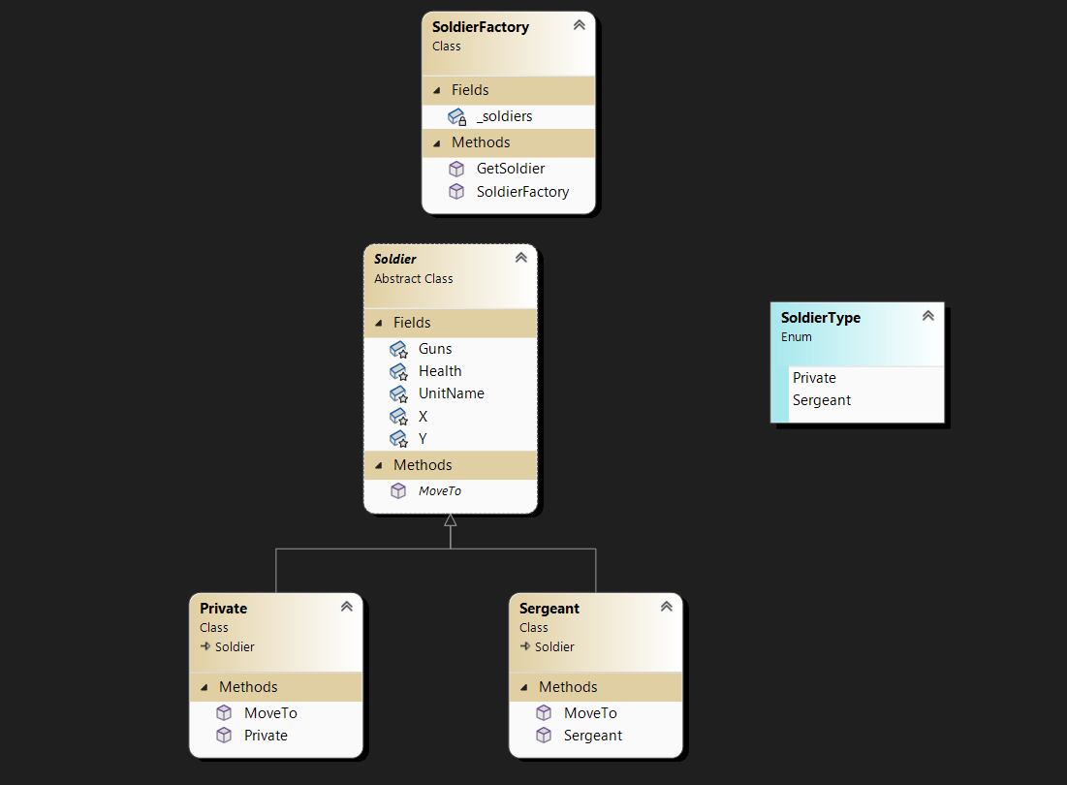
Design Patterns (Tasarım Desenleri)
Structural Patterns – Flyweight Pattern

Slide 89
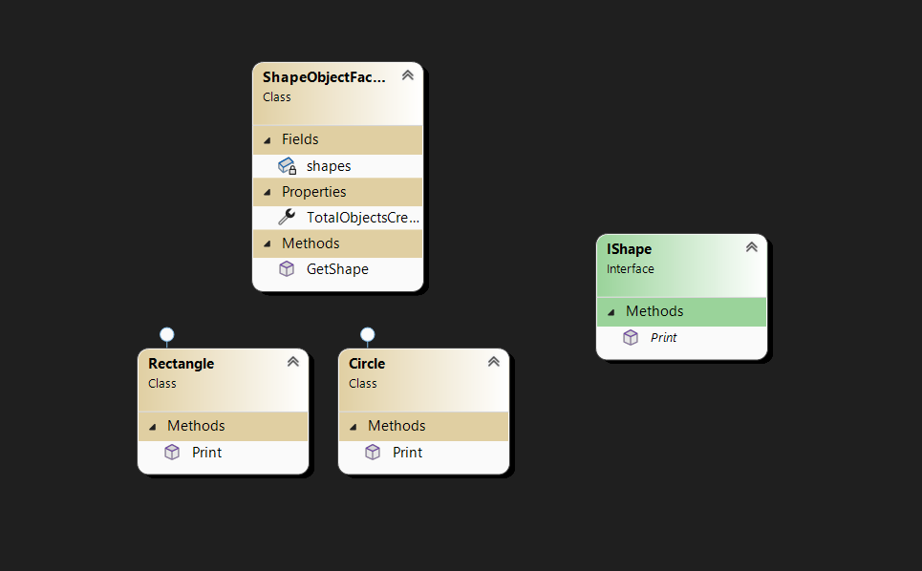
Design Patterns (Tasarım Desenleri)
Structural Patterns – Flyweight Pattern

Slide 90
Design Patterns (Tasarım Desenleri)
Structural Patterns – Flyweight Pattern
Adapter
Bridge
Composite
Decorator
Facade
Flyweight
Proxy
Senaryo: Müzik Çalar Uygulaması
Bir müzik çalar uygulaması geliştirilmek isteniyor. Uygulama, kullanıcılara müzik çalma ve paylaşma imkanı sunuyor.
Her müzik dosyası için dosya adı, sanatçı, albüm gibi bilgilerin depolanması gerekiyor.
Flyweight tasarım deseni kullanılarak, aynı müzik dosyasını tekrar tekrar nesne oluşturulması yerine paylaşılan nesnelerin kullanılması hedefleniyor.
Flyweight arayüzü, müzik dosyasının bilgilerini almak veya ayarlamak için tanımlanır.
Concrete Flyweight sınıfı, müzik dosyasını temsil eder. Bu sınıf, dosya bilgilerini depolar ve uçbilgi arayüzünü uygular.
Flyweight Factory sınıfı, oluşturulan müzik dosyası nesnelerini bir havuzda saklar. Talep edildiğinde havuzdaki müzik dosyalarını döndürür veya yeni bir müzik dosyası oluşturur.
İstemci, müzik dosyalarını çalmak veya paylaşmak istediğinde Flyweight Factory üzerinden ilgili müzik dosyası nesnesini alır ve bilgilerini kullanır.

Slide 91
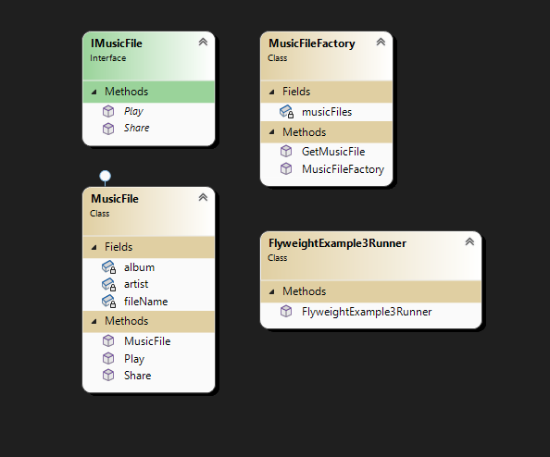
Design Patterns (Tasarım Desenleri)
Structural Patterns – Flyweight Pattern

Slide 92
Design Patterns (Tasarım Desenleri)
Structural Patterns – Proxy Pattern
Adapter
Bridge
Composite
Decorator
Facade
Flyweight
Proxy
Proxy tasarım deseni, bir nesneye erişimi kontrol etmek veya ek işlevsellik sağlamak için kullanılan bir yapısal tasarım desenidir. Bir proxy, gerçek nesneyi temsil eder ve istemciden gelen istekleri yönetir.
Proxy tasarım deseni, istemci ve gerçek nesne arasına bir aracı (proxy) yerleştirerek iletişimi kontrol etmeyi sağlar. Bu şekilde, gerçek nesneye erişimi kontrol edebilir, gecikmeli yaratma sağlayabilir, önbellekleme yapabilir, güvenlik kontrolleri uygulayabilir veya ağ üzerinden uzak nesnelere erişimi kolaylaştırabilir.
Proxy tasarım deseni, ölçeklenebilir ve esnek bir yapı sağlar. Gerçek nesneye erişimi kontrol etme yeteneği sayesinde çeşitli senaryolara uyarlanabilir ve istemci ile gerçek nesne arasında bir arayüz sağlayarak iletişimi kolaylaştırır.

Slide 93
Design Patterns (Tasarım Desenleri)
Structural Patterns – Proxy Pattern
Adapter
Bridge
Composite
Decorator
Facade
Flyweight
Proxy
Proxy tasarım deseninin temel bileşenleri şunlardır:
Client: İstemcidir.
Subject: Gerçek nesnenin veya temsil edilen nesnenin arayüzünü tanımlar. Proxy ve gerçek nesne bu arayüzü uygular.
Real Subject: İstenen işlevselliği gerçekleştiren gerçek nesnedir.
Proxy: Gerçek nesneye erişimi kontrol eden aracıdır. İstemciden gelen istekleri yönetir ve gerektiğinde gerçek nesneye iletir.

Slide 94
Design Patterns (Tasarım Desenleri)
Structural Patterns – Proxy Pattern
Adapter
Bridge
Composite
Decorator
Facade
Flyweight
Proxy
Proxy tasarım deseni, aşağıdaki senaryolarda kullanılabilir:
Nesne yaratma maliyeti yüksek olduğunda ve istemci yaratımı geciktirmek veya gerekli olmadığında yaratmayı tamamen önlemek istendiğinde.
Bir nesneye erişimi kontrol etmek, yetkilendirme yapmak veya güvenlik kontrolleri uygulamak gerektiğinde.
Gerçek nesneye erişimi yönlendirmek için ek işlevsellik sağlamak istendiğinde (örneğin, önbellekleme, loglama, istatistikler vb.).
Uzak nesnelere erişimde ağ trafiğini azaltmak veya ağ üzerindeki kaynakları yönetmek gerektiğinde.

Slide 95
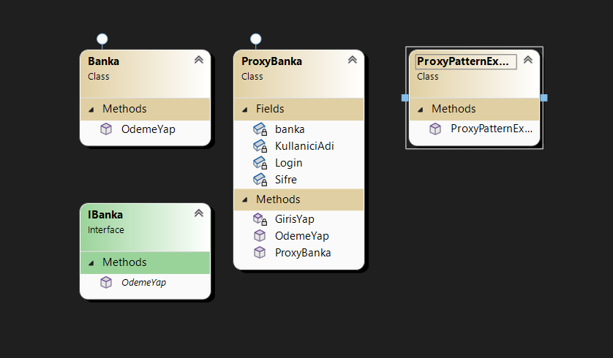
Design Patterns (Tasarım Desenleri)
Structural Patterns – Proxy Pattern

Slide 96
Design Patterns (Tasarım Desenleri)
Structural Patterns – Proxy Pattern
Adapter
Bridge
Composite
Decorator
Facade
Flyweight
Proxy
Senaryo: Mesajlaşma Uygulaması
Bir mesajlaşma uygulaması geliştiriyorsunuz.
Uygulamanızda kullanıcılar birbirlerine mesaj gönderebilirler. Ancak bazı kullanıcılar, belirli koşullar altında mesaj göndermek için yetkilendirilmelidir. Örneğin, VIP kullanıcılar veya yönetici kullanıcılar, mesajları diğer kullanıcılara gönderebilirken, standart kullanıcılar sadece belirli kullanıcılara mesaj gönderebilir.

Slide 97
Design Patterns (Tasarım Desenleri)
Structural Patterns – Proxy Pattern
Adapter
Bridge
Composite
Decorator
Facade
Flyweight
Proxy
Senaryo: E-Ticaret Platformu
Bir e-ticaret platformunda çalışıyorsunuz. Platform, kullanıcılara çeşitli ürünler sunan bir mağaza işlevi görüyor. Platformda bir ürünün stok durumu önemlidir ve müşterilere doğru ve güncel stok bilgileri sunulması gerekmektedir. Ancak stok bilgileri, birden fazla farklı kaynaktan (örneğin, farklı depolardan veya tedarikçilerden) alınmakta ve yönetilmektedir.
IStockService (Stok Hizmeti) arayüzünü tanımlayın ve GetStock (Stok Bilgisini Al) gibi temel bir işlev içersin. Bu arayüz, stok bilgilerine erişimi sağlar.
StockService (Stok Hizmeti) sınıfını oluşturun ve IStockService arayüzünü uygulayın. Bu sınıf, gerçek stok bilgilerini sağlar ve farklı kaynaklardan stok bilgilerini alır.
StockProxy (Stok Proxy) sınıfını oluşturun ve IStockService arayüzünü uygulayın. Bu sınıf, gerçek stok hizmetine erişimi kontrol eder. İstemci, stok bilgisi istediğinde, Proxy sınıfı gerektiğinde gerçek stok hizmetine başvururken önbellekteki stok bilgilerini kullanır.
İstemci kodunda, Proxy sınıfını kullanarak stok bilgilerine erişimi sağlayın. İstemci, bir ürünün stok bilgisini sorguladığında, Proxy sınıfı bu bilgiyi önbellekten kontrol eder ve gerektiğinde gerçek stok hizmetine başvurarak güncel bilgileri alır.

Slide 98
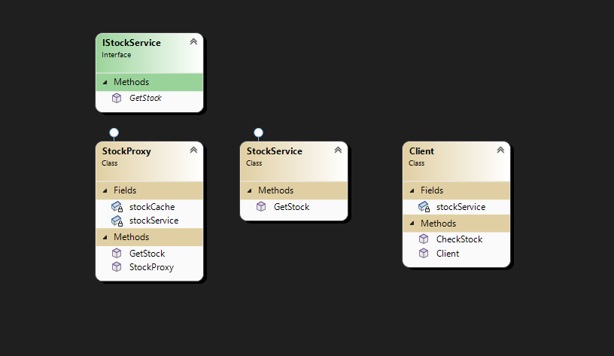
Design Patterns (Tasarım Desenleri)
Structural Patterns – Proxy Pattern

Slide 99
Design Patterns (Tasarım Desenleri)
Behavioral Patterns – Chain Of Responsibility Pattern
Chain of Responsibility
Command
Double Dispatch
Hook Classes
Hook Method
Interpreter
Iterator
Mediator
Memento
Observer
State
Strategy
Template Method
Visitor
Chain of Responsibility (Sorumluluk Zinciri) tasarım deseni, nesneler arasında bir işleme zinciri oluşturmayı amaçlayan bir tasarım desenidir. Bu desen, istemcinin bir isteğini işleyebilecek nesneyi belirlemek için nesneler arasında bir iletişim ve işbirliği sağlar.
Bu desenin temel fikri, istemcinin isteğini işleyebilecek nesneyi belirlemek için bir dizi işlemci nesnesi (handler) oluşturmaktır. Her işlemci nesnesi, isteği işleyip devam ettirmek veya zinciri sonlandırmak için bir takım koşullara göre karar verebilir.
Sorumluluk zinciri deseninde, istemci bir isteği ilk olarak zincirin başındaki işlemciye gönderir. İşlemci, isteği işleyebiliyorsa bunu yapar, aksi takdirde isteği zincirin bir sonraki işlemcisine iletir. Bu işlem zinciri, isteğin doğru işlemciye ulaşana kadar devam eder. Zincirdeki her işlemci, işlemi gerçekleştirmek için gerekli bilgilere ve yeteneklere sahip olabilir.

Slide 100
Design Patterns (Tasarım Desenleri)
Behavioral Patterns – Chain Of Responsibility Pattern
Chain of Responsibility
Command
Double Dispatch
Hook Classes
Hook Method
Interpreter
Iterator
Mediator
Memento
Observer
State
Strategy
Template Method
Visitor
Chain of Responsibility deseni, istemcinin hangi işlemcinin isteği işleyeceğini bilmesi gerekmeksizin isteği zincirdeki işlemcilere göndererek esneklik sağlar. Ayrıca, işlemcileri dinamik olarak eklenebilir veya çıkarılabilir hale getirir, böylece sistemin yapılanması kolaylaşır ve genişletilebilirlik artar.
Bu desen, özellikle bir işlemin farklı aşamalarının veya durumlarının farklı işlemciler tarafından ele alınması gereken durumlarda kullanışlıdır. Örneğin, bir belge işleme sisteminde farklı dosya türlerinin dönüştürülmesi aşamaları, bir sorumluluk zinciri kullanılarak gerçekleştirilebilir.
Özetlemek gerekirse, Chain of Responsibility tasarım deseni, bir isteği işleyebilecek nesneyi belirlemek için işlemciler arasında bir iletişim ve işbirliği sağlayan bir desendir. Bu desen, esneklik, kolay genişletilebilirlik ve istemcinin işlemci bilgisine sahip olmadan isteği işlemesine olanak sağlama gibi avantajlar sunar.

Slide 101
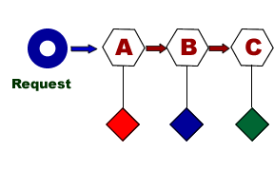
Design Patterns (Tasarım Desenleri)
Behavioral Patterns – Chain Of Responsibility Pattern

Slide 102
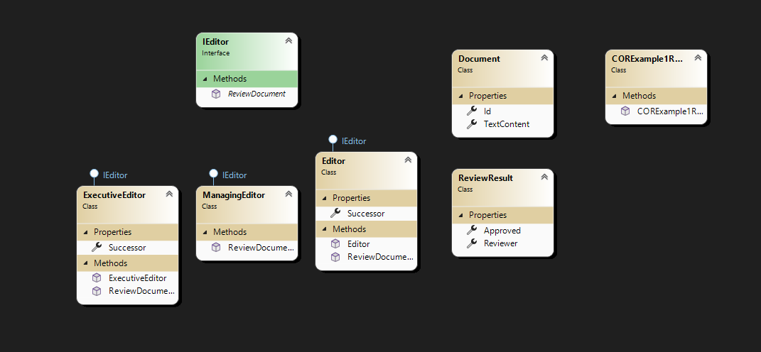
Design Patterns (Tasarım Desenleri)
Behavioral Patterns – Chain Of Responsibility Pattern

Slide 103
Design Patterns (Tasarım Desenleri)
Behavioral Patterns – Chain Of Responsibility Pattern
Chain of Responsibility
Command
Double Dispatch
Hook Classes
Hook Method
Interpreter
Iterator
Mediator
Memento
Observer
State
Strategy
Template Method
Visitor
Problem
Problemi anlamak için, doğrudan bir senaryo ile başlayalım. Bir Pazartesi günü masanızın başına oturmuş kahvenizi yudumlarken, yeni almış olduğunuz projenin analizine devam ediyorsunuz. Bu proje, tüm dünyada faaliyet gösteren büyük bir sanal ofis firmasının toplantı salonu kiralama uygulamasını geliştirmek. Halihazırda var olan sistem, firmanın çalıştığı ülkelere göre birçok sunucuya ayrılmış durumda. Toplantı salonu kiralayacağınız ülkeye göre bağlanılması gereken veritabanı IP adresi değişiklik gösterdiğini farz edelim.
Türkiye için: 150.143.253.114
Almanya için: 28.158.96.108
Belçika için: 107.181.170.186
Sizden istenen, müşteri tarafından belirtilen şehir ve katılımcı sayısına göre gerekli salonların filtrelenerek kullanıcıya sunulması.

Slide 104
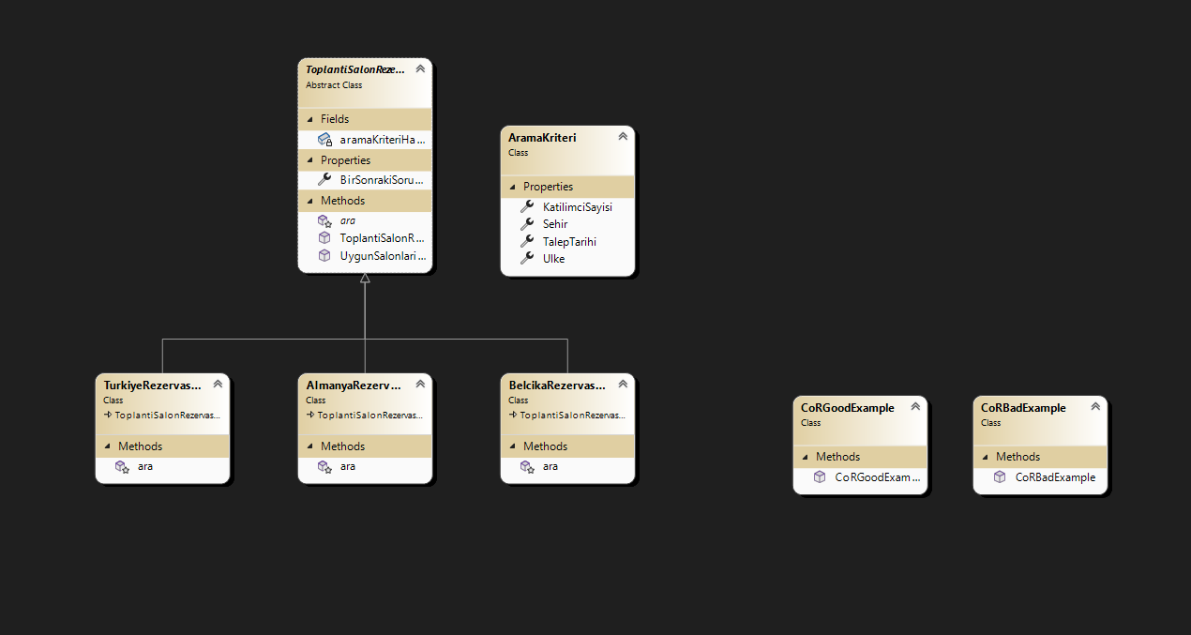
Design Patterns (Tasarım Desenleri)
Behavioral Patterns – Chain Of Responsibility Pattern

Slide 105
Design Patterns (Tasarım Desenleri)
Behavioral Patterns – Chain Of Responsibility Pattern
Chain of Responsibility
Command
Double Dispatch
Hook Classes
Hook Method
Interpreter
Iterator
Mediator
Memento
Observer
State
Strategy
Template Method
Visitor
Senaryo: Haber Paylaşım Sistemi
1. Sistemde üç farklı kullanıcı tipi bulunmaktadır: Kullanıcılar, Editörler ve Yöneticiler.
2. Bir kullanıcı, bir haber paylaşmak istiyor. Haberi paylaşabilmek için belirli kontrollerden geçmesi gerekiyor.
3. Kullanıcı, haber paylaşma talebini sisteme iletiyor.
4. İlk olarak, talep Kullanıcı Handler'ına iletildiğinde, kullanıcının giriş yapmış olması kontrol ediliyor. Kullanıcı giriş yapmamışsa, haber paylaşma işlemi reddediliyor ve kullanıcıya bir hata mesajı gönderiliyor.
5. Kullanıcı giriş yapmışsa, talep Editör Handler'ına yönlendiriliyor.
6. Editör Handler'ı, haberin geçerli bir başlık ve içeriğe sahip olup olmadığını kontrol ediyor. Eğer haber eksik bir başlığa veya içeriğe sahipse, haber paylaşma işlemi reddediliyor ve kullanıcıya bir hata mesajı gönderiliyor.
7. Haber başlık ve içeriği geçerliyse, talep Yönetici Handler'ına yönlendiriliyor.
8. Yönetici Handler'ı, haberin uygunsuz içerik barındırıp barındırmadığını kontrol ediyor. Eğer haber uygunsuz içerik barındırıyorsa, haber paylaşma işlemi reddediliyor ve kullanıcıya bir hata mesajı gönderiliyor.
9. Haber uygunsuz içerik barındırmıyorsa, haber başarıyla yayınlanıyor ve kullanıcıya bir onay mesajı gönderiliyor.

Slide 106
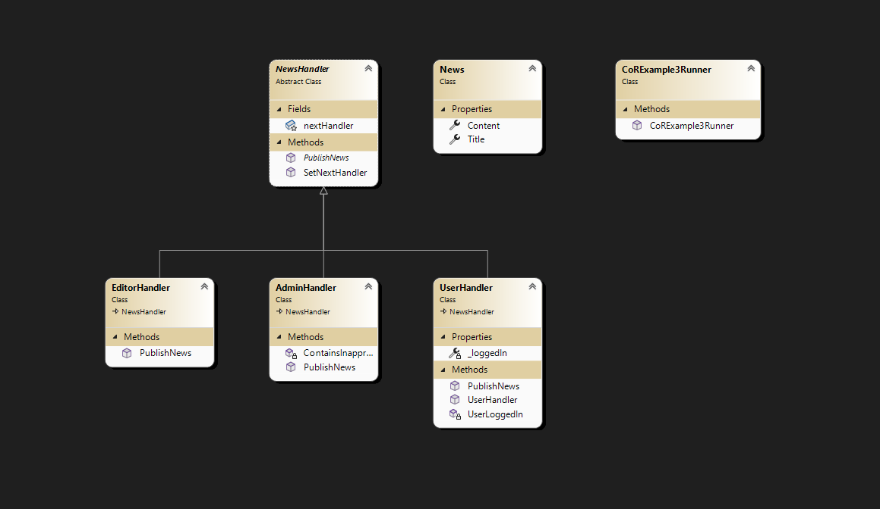
Design Patterns (Tasarım Desenleri)
Behavioral Patterns – Chain Of Responsibility Pattern

Slide 107
Design Patterns (Tasarım Desenleri)
Behavioral Patterns – Command Pattern
Chain of Responsibility
Command
Double Dispatch
Hook Classes
Hook Method
Interpreter
Iterator
Mediator
Memento
Observer
State
Strategy
Template Method
Visitor
Command tasarım deseni, bir işlemi bir nesneye kapsüller ve bu işlemi sonradan geri almak veya yeniden yapmak için bir yol sağlar. Bu desen, bir işlemi nesne şeklinde temsil etmek ve işlemi gerçekleştiren nesneyi ayırmak için kullanılır. Bu sayede işlemi yürüten nesne, gerçekleştirilecek işlem hakkında bilgi sahibi olmadan, yalnızca komut nesnesini çalıştırarak işlemi gerçekleştirebilir.
Command tasarım deseni, sistemdeki nesneler arasında bağımlılıkları azaltır ve bir işlemi farklı zamanlarda geri almak veya tekrar etmek gibi ihtiyaçları ele alır. Ayrıca, komutların sıralanmasını ve istenilen sırayla gerçekleştirilmesini kolaylaştırır.
Bu desen, özellikle uygulama işlem geçmişinin tutulması veya kuyruklama gibi durumlarda kullanışlıdır. Ayrıca, kullanıcı etkileşimlerini nesne şeklinde temsil etmek veya asenkron işlemleri yönetmek için de kullanılabilir.
Özetle, Command tasarım deseni, işlemleri nesne şeklinde temsil ederek işlemi yürüten nesneyi ve gerçekleştirilen işlemi birbirinden ayırarak esneklik ve genişletilebilirlik sağlar.

Slide 108
Design Patterns (Tasarım Desenleri)
Behavioral Patterns – Command Pattern
Chain of Responsibility
Command
Double Dispatch
Hook Classes
Hook Method
Interpreter
Iterator
Mediator
Memento
Observer
State
Strategy
Template Method
Visitor
Command tasarım deseni genellikle aşağıdaki bileşenlerden oluşur:
Command: Bir arayüz veya soyut sınıf olarak temsil edilen, gerçekleştirilecek işlemi temsil eden bir komutu tanımlar. Genellikle "execute" adında bir metod içerir.
Concrete Command: Command arayüzünden türeyen ve gerçek bir işlemi gerçekleştiren bir komut sınıfını temsil eder. Bu sınıf, işlemi gerçekleştirmek için gerekli olan diğer nesneleri içerir.
Receiver: Bir işlemi gerçekleştiren nesneyi temsil eder. Komut, bu alıcı nesneyi kullanarak gerçekleştirilecek işlemi yürütür.
Invoker: Komutu yürüten nesneyi temsil eder. Bu nesne, komutu çağırarak işlemi gerçekleştirir.

Slide 109
Design Patterns (Tasarım Desenleri)
Behavioral Patterns – Command Pattern
Chain of Responsibility
Command
Double Dispatch
Hook Classes
Hook Method
Interpreter
Iterator
Mediator
Memento
Observer
State
Strategy
Template Method
Visitor
Senaryo: Ev Otomasyonu Sistemi
Bir ev otomasyonu sistemi geliştiriliyor. Sistem, bir dizi akıllı ev cihazını kontrol etmeyi sağlar.
Sistemde farklı cihazları kontrol etmek için birçok komut bulunmaktadır: ışıkları açma/kapama, termostat ayarlarını değiştirme, güvenlik kameralarını etkinleştirme vb.
Kullanıcı, mobil uygulama üzerinden bir komut göndermek istiyor.
Command tasarım deseni kullanılarak, kullanıcının komutunu nesne şeklinde temsil edebiliriz.

Slide 110
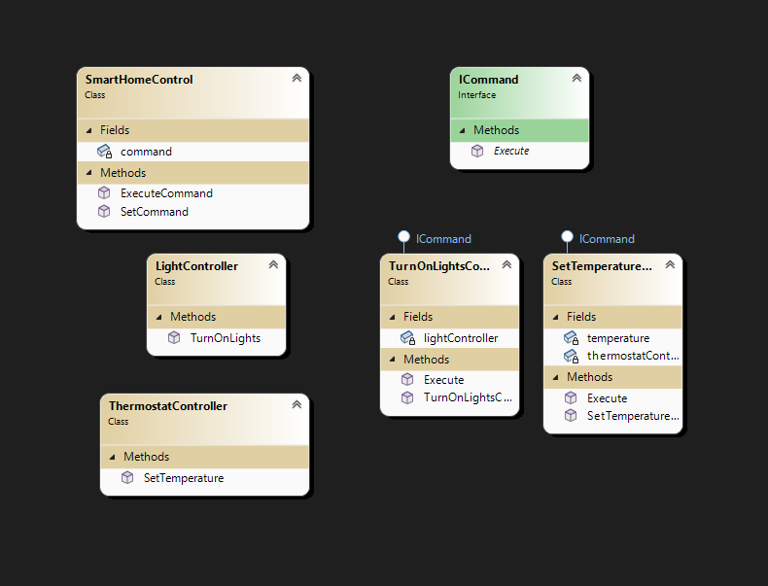
Design Patterns (Tasarım Desenleri)
Behavioral Patterns – Command Pattern

Slide 111
Design Patterns (Tasarım Desenleri)
Behavioral Patterns – Command Pattern
Chain of Responsibility
Command
Double Dispatch
Hook Classes
Hook Method
Interpreter
Iterator
Mediator
Memento
Observer
State
Strategy
Template Method
Visitor
Senaryo: Banka İşlemleri
Bir banka, müşterilerin farklı işlemlerini gerçekleştirebilmelerini sağlayan bir sistem geliştiriyor.
Sistemde farklı işlemler bulunuyor: para çekme, para yatırma, hesap özeti alma vb.
Her işlem, gerçekleştirilecek operasyonu temsil eden bir komut olarak kabul edilecek.
Kullanıcı, ATM üzerinden bir işlem seçiyor.
Command tasarım deseni kullanılarak, kullanıcının seçtiği işlemi nesne şeklinde temsil edebiliriz.

Slide 112
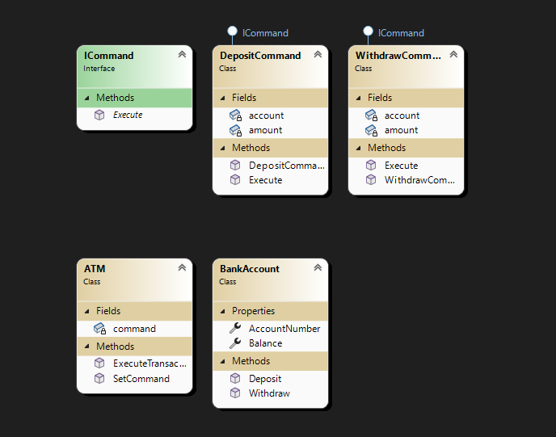
Design Patterns (Tasarım Desenleri)
Behavioral Patterns – Command Pattern

Slide 113
Design Patterns (Tasarım Desenleri)
Behavioral Patterns – Double Dispatch Pattern
Chain of Responsibility
Command
Double Dispatch
Hook Classes
Hook Method
Interpreter
Iterator
Mediator
Memento
Observer
State
Strategy
Template Method
Visitor
Double Dispatch deseni, nesne tabanlı programlama alanında kullanılan bir tasarım desenidir. Bu desen, polimorfizm ve çok biçimlilik prensiplerine dayanır ve çalışma zamanında doğru metotların çağrılmasını sağlar.
Double Dispatch deseni, iki aşamalı bir çağrı mekanizması kullanır. Normalde, nesne yöntem çağrıları, çağrının alıcı sınıfına göre belirlenir. Ancak, tek bir çağrıyla iki sınıfın türüne göre dinamik olarak doğru yöntemlerin çağrılmasını sağlamak için Double Dispatch kullanılır.
Bu desenin çalışması için aşağıdaki unsurlara ihtiyaç vardır:
Polimorfik sınıflar: Çalışma zamanında farklı davranışları olan ve aynı arayüzü uygulayan sınıfların oluşturulması gereklidir.
İki adımlı çağrı: İlk adımda bir nesne belirli bir metodu çağırır, ikinci adımda ise bu metoda verilen nesne üzerinden başka bir metot çağrılır.

Slide 114
Design Patterns (Tasarım Desenleri)
Behavioral Patterns – Double Dispatch Pattern
Chain of Responsibility
Command
Double Dispatch
Hook Classes
Hook Method
Interpreter
Iterator
Mediator
Memento
Observer
State
Strategy
Template Method
Visitor
Double Dispatch deseni genellikle iki sınıf arasındaki etkileşimlerde kullanılır. İki sınıf arasında bir mesaj gönderildiğinde, alıcı sınıfın türüne göre hangi yöntemin çağrılacağı belirsiz olabilir. Bu durumda Double Dispatch deseni devreye girer. İlk adımda gönderilen mesaj alıcı sınıfın bir metodu tarafından alınır, ardından ikinci adımda bu alınan mesaj, alıcı sınıfın türüne göre başka bir metoda yönlendirilir. Bu şekilde, doğru metotlar çağrılarak beklenen davranış elde edilir.
Double Dispatch deseni, kodun okunabilirliğini ve bakımını artırabilir. Ayrıca, sınıf hiyerarşisindeki sınıflara kolayca yeni davranışlar eklemeyi sağlar, çünkü yeni bir davranış için sadece ilgili sınıfların ilgili metotlarını uygulamak yeterlidir.
Bu desen, özellikle oyun programlaması, grafik işleme, simülasyonlar ve GUI bileşenleri gibi alanlarda yaygın olarak kullanılır.

Slide 115
Design Patterns (Tasarım Desenleri)
Behavioral Patterns – Double Dispatch Pattern
Chain of Responsibility
Command
Double Dispatch
Hook Classes
Hook Method
Interpreter
Iterator
Mediator
Memento
Observer
State
Strategy
Template Method
Visitor
Senaryo: RPG
Diyelim ki bir oyun geliştiriyorsunuz ve oyununuzda farklı karakterlerin birbiriyle etkileşime girebileceği bir senaryo bulunuyor. Örneğin, oyundaki karakterlerden biri "Savaşçı" (Warrior) diğeri ise "Mage" olsun.
"Warrior" (Savaşçı) ve "Mage" (Büyücü) sınıfları, "ICharacterInteraction" arayüzünü uygulamaktadır. Bu arayüz, "Interact" adında iki farklı metodu içermektedir. Her sınıf, bu metotları kendi şeklinde uygulayarak farklı davranışları tanımlar.
"GameScenario" sınıfında, bir savaşçının bir büyücüyle etkileşime geçmesi ve bir büyücünün bir savaşçıyla etkileşime geçmesi simüle edilmektedir. Double Dispatch deseni kullanılarak, doğru metotlar çağrılarak beklenen davranış elde edilir. Örnekte, savaşçı ve büyücü birbirleriyle etkileşime geçtiklerinde, ilgili metotlar çağrılarak doğru mesajlar yazdırılır.

Slide 116
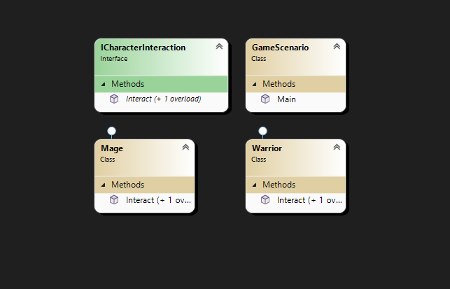
Design Patterns (Tasarım Desenleri)
Behavioral Patterns – Double Dispatch Pattern

Slide 117
Design Patterns (Tasarım Desenleri)
Behavioral Patterns – Hook Classes Pattern
Chain of Responsibility
Command
Double Dispatch
Hook Classes
Hook Method
Interpreter
Iterator
Mediator
Memento
Observer
State
Strategy
Template Method
Visitor
Hook Classes (Kancalı Sınıflar), bir ana sınıfın davranışını genişletmek veya değiştirmek için alt sınıflar aracılığıyla kancalar (hooks) sağlar. Kancalar, ana sınıfın belirli noktalarında veya olaylarında çağrılan yöntemlerdir ve alt sınıflar tarafından özelleştirilebilir.
Genellikle Template Method (Şablon Yöntemi) deseniyle birlikte kullanılan Hook Classes deseni, ana sınıfın belirli yöntemlerini boş veya varsayılan uygulamalarla tanımlar ve alt sınıflara bu yöntemlerin davranışını değiştirme veya genişletme fırsatı verir. Bu sayede, ana sınıfın temel davranışını değiştirmeden, alt sınıflar tarafından özelleştirilebilir ve davranışlar esnek bir şekilde yönetilebilir.

Slide 118
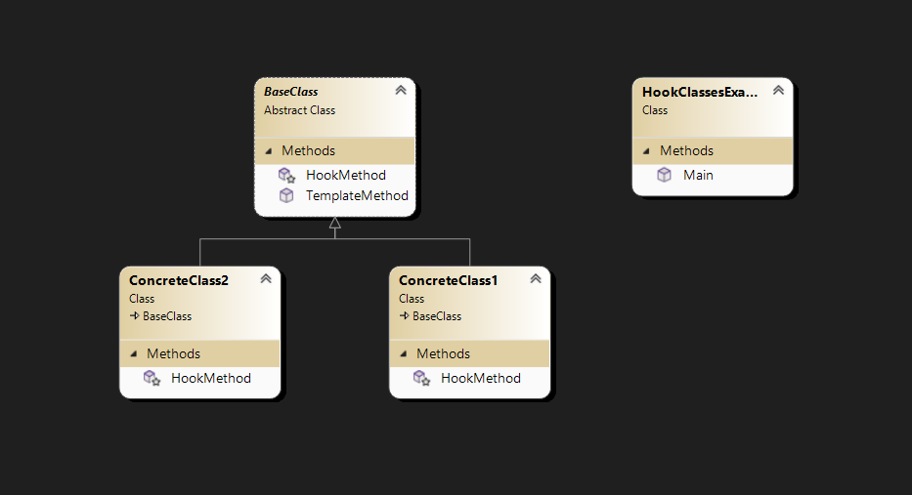
Design Patterns (Tasarım Desenleri)
Behavioral Patterns – Hook Classes Pattern

Slide 119
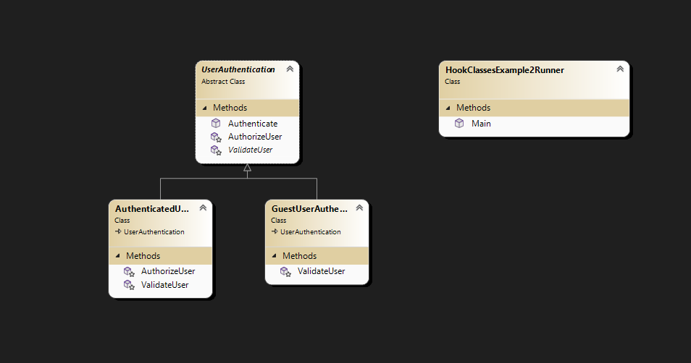
Design Patterns (Tasarım Desenleri)
Behavioral Patterns – Hook Classes Pattern

Slide 120
Design Patterns (Tasarım Desenleri)
Behavioral Patterns – Hook Classes Pattern
Chain of Responsibility
Command
Double Dispatch
Hook Classes
Hook Method
Interpreter
Iterator
Mediator
Memento
Observer
State
Strategy
Template Method
Visitor
Senaryo: Bir E-Ticaret Uygulamasında Özel İndirimler
Bir e-ticaret şirketi, kullanıcılara özel indirimler sunmak için Hook sınıflarını kullanmaya karar vermiştir. Bu sayede müşteri deneyimini iyileştirmek, müşteri sadakatini artırmak ve daha fazla satış yapmak istemektedir.
Onboarding Hook'u:
Müşterilerin ilk kez uygulamayı kullanmaya başladıklarında, Onboarding Hook'u devreye girecektir. Bu Hook, kullanıcılara hoş geldin mesajı gönderir ve indirim kuponları sunar. Bu sayede müşterilerin ilk alışveriş deneyimi olumlu bir şekilde başlar ve onları teşvik eder.
Satın Alma Hook'u:
Müşteriler uygulama üzerinden bir ürün satın aldıklarında, Satın Alma Hook'u devreye girer. Bu Hook, kullanıcılara daha sonra kullanabilecekleri bir sonraki alışverişlerinde geçerli olan bir indirim kuponu sağlar. Bu sayede müşterilerin tekrar alışveriş yapma olasılığını artırır ve müşteri sadakatini sağlar.
Sepet Terk Hook'u:
Müşteriler alışveriş sepetine ürün ekledikten sonra sepeti terk ederlerse, Sepet Terk Hook'u devreye girer. Bu Hook, kullanıcılara terk ettikleri ürünler için ekstra indirimler sunar. Bu sayede müşterilerin sepetlerini tamamlama olasılığını artırır ve terk edilen alışverişleri geri kazandırır.
Doğum Günü Hook'u:
Müşterilerin doğum günlerinde, Doğum Günü Hook'u devreye girer. Bu Hook, kullanıcılara doğum günlerini kutlayan bir mesaj ve özel bir indirim sunar. Bu sayede müşterilerin duygusal bağlarını güçlendirir ve tekrar alışveriş yapma olasılığını artırır.
Sadakat Hook'u:
Müşteriler belirli bir miktar alışveriş yaptıklarında, Sadakat Hook'u devreye girer. Bu Hook, kullanıcılara sadakat puanları veya özel avantajlar sunar. Bu sayede müşterilerin tekrar tekrar alışveriş yapma isteğini artırır ve müşteri sadakatini güçlendirir.

Slide 121
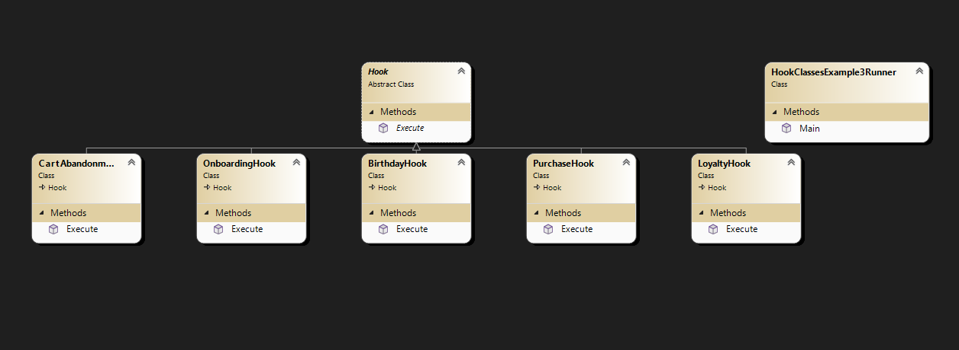
Design Patterns (Tasarım Desenleri)
Behavioral Patterns – Hook Classes Pattern

Slide 122
Design Patterns (Tasarım Desenleri)
Behavioral Patterns – Hook Method Pattern
Chain of Responsibility
Command
Double Dispatch
Hook Classes
Hook Method
Interpreter
Iterator
Mediator
Memento
Observer
State
Strategy
Template Method
Visitor
Hook Method tasarım deseni, bir üst sınıfın (ana sınıf) alt sınıflara belirli adımları uygulama sorumluluğu bıraktığı bir davranışsal tasarım desenidir.
Bu tasarım deseninin ana amacı, ana sınıfın belirli adımlarını veya metotlarını tanımlamak ve alt sınıflara bu adımları isteğe bağlı olarak uygulama yetkisi vermektedir. Ana sınıfın belirli adımları varsayılan (default) bir şekilde uygulanırken, alt sınıflar bu adımları gerektiğinde veya istedikleri şekilde geçersiz kılabilir veya genişletebilirler.
Bu tasarım deseni, davranışsal farklılıkları yönetmek, alt sınıfları özelleştirmek ve esneklik sağlamak için kullanılır. Ana sınıf, temel bir şablona (template) sahip olurken, alt sınıflar bu şablonu istedikleri şekilde uyarlayabilirler. Bu, alt sınıfların belirli adımları tamamen değiştirebilecekleri veya sadece bazı adımları geçersiz kılacakları anlamına gelir.

Slide 123
Design Patterns (Tasarım Desenleri)
Behavioral Patterns – Hook Method Pattern
Chain of Responsibility
Command
Double Dispatch
Hook Classes
Hook Method
Interpreter
Iterator
Mediator
Memento
Observer
State
Strategy
Template Method
Visitor
Senaryo: RPG
"Oyun" adında bir ana sınıf ve bu sınıftan türetilen "Gölge Savaşçısı" ve "Savaş Büyücüsü" adında iki alt sınıf bulunmaktadır. Ana sınıf olan "Oyun" sınıfı, temel oyun işlevselliğini içerir ve "Play" metodu ile oyunun başlatılmasını, oynanmasını ve sonlandırılmasını yönetir. Alt sınıflar ise bu temel işlevselliği genişletir veya geçersiz kılar.

Slide 124
Design Patterns (Tasarım Desenleri)
Behavioral Patterns – Hook Method Pattern
Chain of Responsibility
Command
Double Dispatch
Hook Classes
Hook Method
Interpreter
Iterator
Mediator
Memento
Observer
State
Strategy
Template Method
Visitor
Hook Classes ile ne farkı var?
Hook Method tasarım deseni genellikle alt sınıfların belirli adımları uygulama seçeneği sağlamak için kullanılırken, Hook Classes ise belirli noktalarda işlevselliği eklemek veya özelleştirmek için kullanılır. Her iki tasarım deseni de farklı senaryolara ve ihtiyaçlara uygun şekilde kullanılabilir.
Hook Method: Hook Method tasarım deseni, üst sınıfın belirli adımları tanımladığı ve alt sınıfların bu adımları isteğe bağlı olarak uygulayabileceği bir şablon (template) yöntemi kullanır.
Hook Classes: Hook Classes ise, belirli noktalarda işlevselliği eklemek için kullanılan sınıflardır. Bu sınıflar, uygulamanın temel yapısını değiştirmeden ek işlevselliği sağlar.

Slide 125
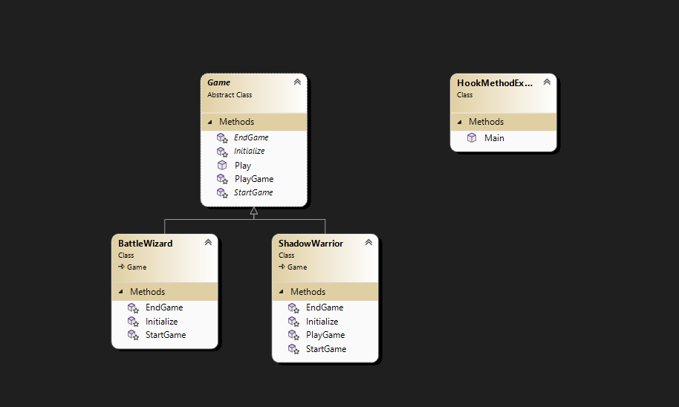
Design Patterns (Tasarım Desenleri)
Behavioral Patterns – Hook Method Pattern

Slide 126
Design Patterns (Tasarım Desenleri)
Behavioral Patterns – Interpreter Pattern
Chain of Responsibility
Command
Double Dispatch
Hook Classes
Hook Method
Interpreter
Iterator
Mediator
Memento
Observer
State
Strategy
Template Method
Visitor
Interpreter Pattern (Tercüman Tasarım Deseni), davranışsal bir tasarım desenidir ve bir dilin veya ifadelerin yorumlanmasını ve çözümlenmesini sağlar. Bu desen, belirli bir dilin veya gramatik kurallarının yorumlanması ve ifadelerin çalıştırılması gibi durumları ele alır.
Interpreter Pattern genellikle derleyiciler, veritabanı sorguları veya matematiksel ifadeler gibi durumlarda kullanılır. Bu tasarım deseni, bir dilin veya ifadelerin anlamlarını anlamak ve yorumlamak için bir arayüz ve ilgili sınıflar kullanır.

Slide 127
Design Patterns (Tasarım Desenleri)
Behavioral Patterns – Interpreter Pattern
Chain of Responsibility
Command
Double Dispatch
Hook Classes
Hook Method
Interpreter
Iterator
Mediator
Memento
Observer
State
Strategy
Template Method
Visitor
Temel bileşenler şunlardır:
Context (Bağlam): İfadeyi veya dilin işlendiği bağlamdır. İfadeyi içerir ve yorumlayıcıya sağlanır.
AbstractExpression (Soyut İfade): İfadeyi temsil eden soyut bir sınıftır. Tüm yorumlayıcı ifadeleri için ortak davranışları içerir ve yorumlamak için interpret() metodu tanımlar.
TerminalExpression (Terminal İfade): Soyut ifadenin alt sınıfıdır. Terminal ifadeler, dildeki en küçük birimleri temsil eder ve yorumlanır. Bu sınıf, interpret() metoduyla ifadeyi yorumlar.
NonTerminalExpression (Non-Terminal İfade): Soyut ifadenin alt sınıfıdır. Non-terminal ifadeler, terminal ifadeleri veya başka non-terminal ifadeleri içerebilir ve bunları birleştirmek için kullanılır. Bu sınıf, interpret() metoduyla ifadenin yorumlanmasını sağlar.

Slide 128
Design Patterns (Tasarım Desenleri)
Behavioral Patterns – Interpreter Pattern
Chain of Responsibility
Command
Double Dispatch
Hook Classes
Hook Method
Interpreter
Iterator
Mediator
Memento
Observer
State
Strategy
Template Method
Visitor
Temel bileşenler şunlardır:
Context (Bağlam): İfadeyi veya dilin işlendiği bağlamdır. İfadeyi içerir ve yorumlayıcıya sağlanır.
AbstractExpression (Soyut İfade): İfadeyi temsil eden soyut bir sınıftır. Tüm yorumlayıcı ifadeleri için ortak davranışları içerir ve yorumlamak için interpret() metodu tanımlar.
TerminalExpression (Terminal İfade): Soyut ifadenin alt sınıfıdır. Terminal ifadeler, dildeki en küçük birimleri temsil eder ve yorumlanır. Bu sınıf, interpret() metoduyla ifadeyi yorumlar.
NonTerminalExpression (Non-Terminal İfade): Soyut ifadenin alt sınıfıdır. Non-terminal ifadeler, terminal ifadeleri veya başka non-terminal ifadeleri içerebilir ve bunları birleştirmek için kullanılır. Bu sınıf, interpret() metoduyla ifadenin yorumlanmasını sağlar.

Slide 129
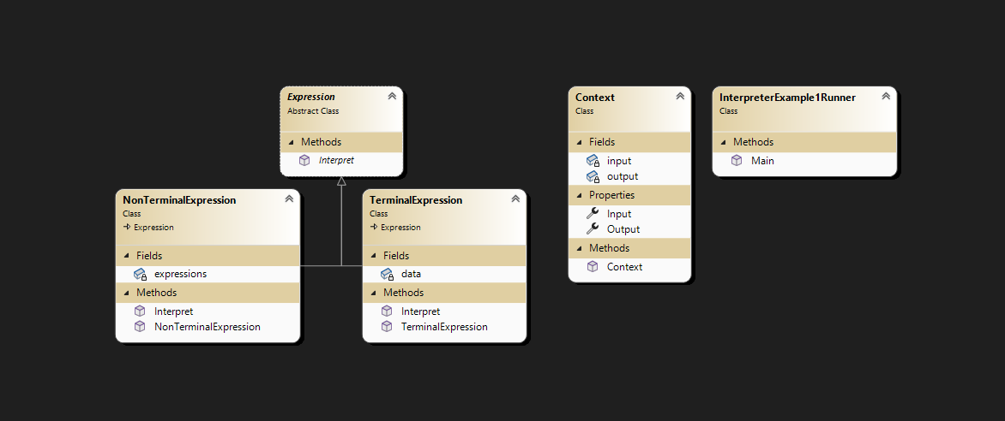
Design Patterns (Tasarım Desenleri)
Behavioral Patterns – Hook Method Pattern

Slide 130
Design Patterns (Tasarım Desenleri)
Behavioral Patterns – Iterator Pattern
Chain of Responsibility
Command
Double Dispatch
Hook Classes
Hook Method
Interpreter
Iterator
Mediator
Memento
Observer
State
Strategy
Template Method
Visitor
Iterator Pattern (Yineleyici Tasarım Deseni), bir koleksiyonun elemanlarına sırayla erişim sağlamak için bir yol sunar. Bu desen, koleksiyonun iç yapısını gizler ve elemanlara erişimi standart bir arayüz üzerinden sağlar.
Iterator Pattern, bir koleksiyon üzerinde dolaşmak için kullanılan bir arayüz (iterator) ve bu arayüzü uygulayan bir iterator sınıfını içerir. Koleksiyonun iç yapısı değişse bile iterator arayüzü aynı kalır, bu sayede kodda esneklik ve ayrışma sağlanır.
Iterator Pattern, veri tabanı sonuçlarını dolaşmak, ağaç yapılarında gezinmek, dosya sistemlerini dolaşmak gibi durumlarda yaygın olarak kullanılır. Bu desen, kodun okunabilirliğini artırır ve döngü mantığından arındırılmış bir yapı sağlar.

Slide 131
Design Patterns (Tasarım Desenleri)
Behavioral Patterns – Iterator Pattern
Chain of Responsibility
Command
Double Dispatch
Hook Classes
Hook Method
Interpreter
Iterator
Mediator
Memento
Observer
State
Strategy
Template Method
Visitor
Iterator Pattern'de temel bileşenler şunlardır:
Iterator (Yineleyici) arayüzü: Koleksiyon üzerinde dolaşmak için gerekli metotları tanımlar. Örneğin, next() metoduyla bir sonraki elemana erişim sağlar, hasNext() metoduyla koleksiyonda bir sonraki elemanın olup olmadığını kontrol eder.
ConcreteIterator (Somut Yineleyici) sınıfı: Iterator arayüzünü uygulayan ve koleksiyon üzerindeki dolaşmayı gerçekleştiren sınıftır. Koleksiyondaki elemanların saklandığı yapının ayrıntılarına erişir ve ilgili metotları uygular.
Aggregate (Koleksiyon) arayüzü: Iterator'un oluşturulması için gerekli olan metodu tanımlar. Genellikle bir createIterator() metodu içerir.
ConcreteAggregate (Somut Koleksiyon) sınıfı: Aggregate arayüzünü uygulayan ve iterator'un oluşturulması için gerekli metodu gerçekleştiren sınıftır. İçinde elemanları saklayan bir yapıya sahiptir.

Slide 132
Design Patterns (Tasarım Desenleri)
Behavioral Patterns – Iterator Pattern
Chain of Responsibility
Command
Double Dispatch
Hook Classes
Hook Method
Interpreter
Iterator
Mediator
Memento
Observer
State
Strategy
Template Method
Visitor
Iterator Pattern'in çalışma mantığı şu şekildedir:
Koleksiyon sınıfı, Iterator arayüzünü uygulayan bir iterator nesnesini oluşturur.
Iterator nesnesi, koleksiyondaki elemanlara sırayla erişim sağlar.
Iterator, next() metoduyla bir sonraki elemana geçer ve bu elemana erişim sağlar.
hasNext() metoduyla koleksiyonda bir sonraki elemanın olup olmadığı kontrol edilir.
Iterator, koleksiyonda tüm elemanlara erişim sağlandığında veya işlem tamamlandığında sonlanır.

Slide 133
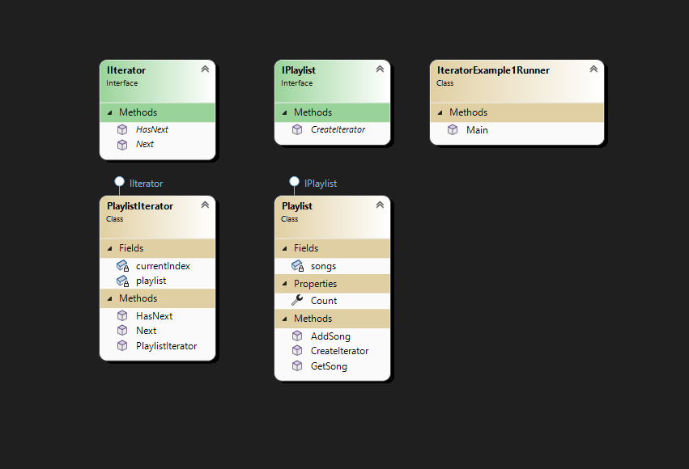
Design Patterns (Tasarım Desenleri)
Behavioral Patterns – Iterator Pattern

Slide 134
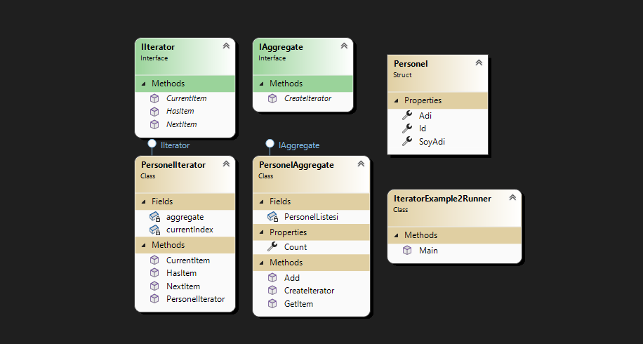
Design Patterns (Tasarım Desenleri)
Behavioral Patterns – Iterator Pattern

Slide 135
Design Patterns (Tasarım Desenleri)
Behavioral Patterns – Mediator Pattern
Chain of Responsibility
Command
Double Dispatch
Hook Classes
Hook Method
Interpreter
Iterator
Mediator
Memento
Observer
State
Strategy
Template Method
Visitor
Mediator Pattern (Ortaklaşa Tasarım Deseni), bir nesne grubu arasında iletişimi kolaylaştırmak için bir aracı (mediator) kullanır. Bu desen, nesneler arasındaki doğrudan bağımlılığı azaltır ve iletişimi merkezi bir noktaya yönlendirir.
Mediator Pattern'de, birçok nesne arasındaki iletişim, Mediator olarak adlandırılan bir aracı nesne tarafından yönetilir. Mediator, iletişim kanallarını sağlar ve nesnelerin birbirleriyle doğrudan etkileşim kurmasını engeller. Bu sayede nesneler arasındaki bağımlılık azalır ve sistem daha esnek hale gelir.
Mediator Pattern, karmaşık sistemlerde nesneler arasındaki etkileşimi düzenlemek ve yönetmek için kullanılır. Örneğin, bir uygulamada farklı bileşenler arasındaki iletişimi sağlamak veya çoklu kullanıcılar arasında iletişim kurmak için Mediator Pattern kullanılabilir. Bu desen, sistemdeki bağımlılığı azaltır, iletişimi merkezi bir noktada toplar ve sistemdeki bileşenlerin daha bağımsız ve esnek olmasını sağlar.

Slide 136
Design Patterns (Tasarım Desenleri)
Behavioral Patterns – Mediator Pattern
Chain of Responsibility
Command
Double Dispatch
Hook Classes
Hook Method
Interpreter
Iterator
Mediator
Memento
Observer
State
Strategy
Template Method
Visitor
Mediator Pattern (Ortaklaşa Tasarım Deseni), bir nesne grubu arasında iletişimi kolaylaştırmak için bir aracı (mediator) kullanır. Bu desen, nesneler arasındaki doğrudan bağımlılığı azaltır ve iletişimi merkezi bir noktaya yönlendirir.
Mediator Pattern'de, birçok nesne arasındaki iletişim, Mediator olarak adlandırılan bir aracı nesne tarafından yönetilir. Mediator, iletişim kanallarını sağlar ve nesnelerin birbirleriyle doğrudan etkileşim kurmasını engeller. Bu sayede nesneler arasındaki bağımlılık azalır ve sistem daha esnek hale gelir.
Mediator Pattern, karmaşık sistemlerde nesneler arasındaki etkileşimi düzenlemek ve yönetmek için kullanılır. Örneğin, bir uygulamada farklı bileşenler arasındaki iletişimi sağlamak veya çoklu kullanıcılar arasında iletişim kurmak için Mediator Pattern kullanılabilir. Bu desen, sistemdeki bağımlılığı azaltır, iletişimi merkezi bir noktada toplar ve sistemdeki bileşenlerin daha bağımsız ve esnek olmasını sağlar.

Slide 137
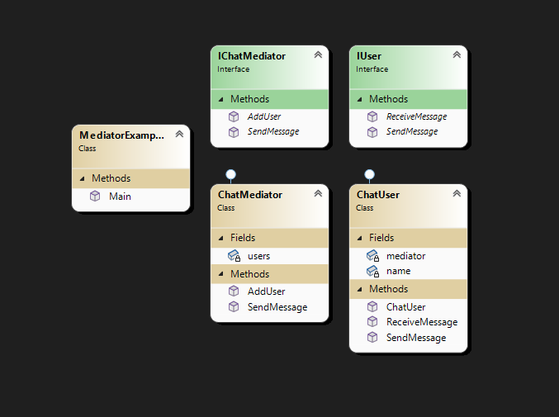
Design Patterns (Tasarım Desenleri)
Design Patterns (Tasarım Desenleri)
Behavioral Patterns – Mediator Pattern

Slide 138
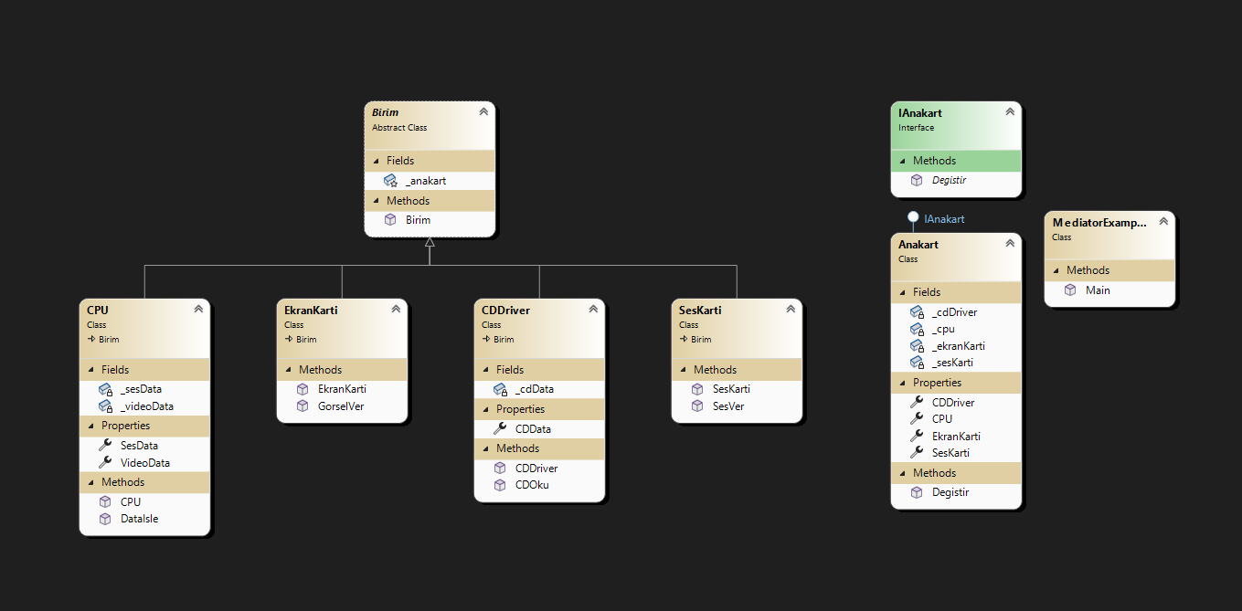
Design Patterns (Tasarım Desenleri)
Design Patterns (Tasarım Desenleri)
Behavioral Patterns – Mediator Pattern

Slide 139
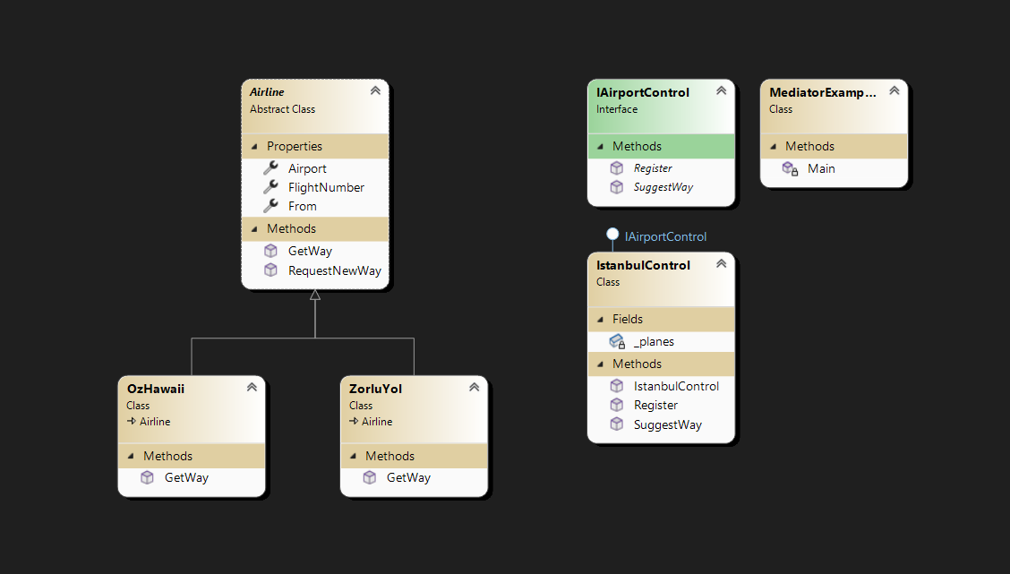
Design Patterns (Tasarım Desenleri)
Design Patterns (Tasarım Desenleri)
Behavioral Patterns – Mediator Pattern

Slide 140
Design Patterns (Tasarım Desenleri)
Behavioral Patterns – Memento Pattern
Chain of Responsibility
Command
Double Dispatch
Hook Classes
Hook Method
Interpreter
Iterator
Mediator
Memento
Observer
State
Strategy
Template Method
Visitor
Memento tasarım deseni, nesnelerin geçmiş durumlarını kaydedip geri yükleyebilme yeteneği sağlayan bir davranışsal tasarım desenidir. Bu desen, bir nesnenin durumunun zaman içinde değiştiği ve bu değişikliklerin geri alınması veya geri yüklenmesi gerektiği durumlarda kullanılır.
Memento tasarım deseninde üç ana bileşen bulunur:
Kaydedici (Originator): Bu bileşen, durumu kaydetmek ve geri yüklemek isteyen nesneyi temsil eder. Kaydedici, iç durumunu bir Memento nesnesi olarak kaydedebilir ve aynı zamanda bir Memento nesnesi kullanarak iç durumunu geri yükleyebilir.
Memento: Bu bileşen, kaydedici nesnenin durumunu temsil eder. Memento, kaydedici tarafından oluşturulan ve saklanan bir nesnedir. Kaydedicinin durumunu geçici olarak tutar ve kaydedici istediğinde bu durumu geri yüklemek için kullanılır.
Bakıcı (Caretaker): Bu bileşen, Memento nesnelerini saklar ve yönetir. Bakıcı, kaydediciye Memento nesnelerini kaydetmek ve geri yüklemek için bir arabirim sağlar. Birden fazla Memento nesnesini saklayabilir ve kaydediciye gerektiğinde istenen Memento'yu sağlayabilir.

Slide 141
Design Patterns (Tasarım Desenleri)
Behavioral Patterns – Memento Pattern
Chain of Responsibility
Command
Double Dispatch
Hook Classes
Hook Method
Interpreter
Iterator
Mediator
Memento
Observer
State
Strategy
Template Method
Visitor
Örneğin, bir metin düzenleyici uygulamasında kullanıcı metin üzerinde değişiklikler yapar. Memento deseni kullanılarak, kullanıcının geri alma işlemiyle önceki metin durumlarına dönmesi sağlanabilir.
Memento tasarım deseni, bir nesnenin durumunun geçmişini takip etmek ve geri yükleme işlemleri yapmak için esnek bir yol sağlar.
Bu desen, durumun geçmişini saklamak için genellikle bir yığın (stack) veri yapısı kullanır. Her bir Memento nesnesi yığında tutulur ve kaydedici nesne, geri alma işlemi için en son kaydedilen durumu alır ve durumu geri yükler.

Slide 142
Design Patterns (Tasarım Desenleri)
Behavioral Patterns – Memento Pattern
Chain of Responsibility
Command
Double Dispatch
Hook Classes
Hook Method
Interpreter
Iterator
Mediator
Memento
Observer
State
Strategy
Template Method
Visitor
Senaryo: Emre, bir metin düzenleyici uygulamasında çalışıyor. Kullanıcıların metin üzerinde değişiklik yapabildiği ve geri alma işlemiyle önceki metin durumlarına dönebildiği bir özellik eklemek istiyor.
Emre, kaydedici (Originator) sınıfını oluşturur. Bu sınıf, metin durumunu kaydedebilmek ve geri yükleyebilmek için gerekli yöntemlere sahiptir.
Emre, Memento sınıfını oluşturur. Bu sınıf, kaydedici tarafından kullanılacak metin durumu nesnesini temsil eder. Memento sınıfında, kaydedici tarafından tutulan metin durumunu alacak ve saklayacak gerekli özellikler ve yöntemler bulunur.
Emre, bakıcı (Caretaker) sınıfını oluşturur. Bu sınıf, Memento nesnelerini saklamak ve kaydediciye geri alma işlemleri için arabirim sağlamak için kullanılır. Bakıcı sınıfı, bir yığın (stack) veri yapısı kullanarak Memento nesnelerini tutar.
Kullanıcı, metin düzenleyici uygulamasında bir metin oluşturur ve değişiklikler yapar.
Kullanıcı her değişiklik yaptığında, kaydedici sınıfı durumu kaydeder ve bir Memento nesnesi oluşturur. Bu Memento nesnesi bakıcı sınıfının yığınına eklenir.
Kullanıcı, geri alma işlemi yapmak istediğinde, bakıcı sınıfı en son kaydedilen Memento nesnesini alır ve kaydediciye geri yükleme işlemini talep eder.
Kaydedici, aldığı Memento nesnesini kullanarak iç durumunu geri yükler ve kullanıcı, önceki metin durumuna dönebilir.

Slide 143

Design Patterns (Tasarım Desenleri)
Behavioral Patterns – Memento Pattern

Slide 144
Design Patterns (Tasarım Desenleri)
Behavioral Patterns – Observer Pattern
Chain of Responsibility
Command
Double Dispatch
Hook Classes
Hook Method
Interpreter
Iterator
Mediator
Memento
Observer
State
Strategy
Template Method
Visitor
Observer tasarım deseni, bir nesnenin durumunda meydana gelen değişiklikleri diğer nesnelere otomatik olarak bildirmek için kullanılan bir davranışsal tasarım desenidir. Bu desen, nesneler arasındaki bağımlılıkları gevşetmek ve olay-tabanlı iletişimi sağlamak için kullanılır.
Observer deseni, birincil nesne olarak bilinen "subject" (gözlemciye konu olan) ve bir veya daha fazla "observer" (gözlemci) nesnesinden oluşur. Subject nesnesi, iç durumu değiştikçe kayıtlı gözlemcilere otomatik olarak bildirim gönderir.
Özetle, Observer deseni, nesneler arasındaki bağımlılıkları gevşetmek ve değişikliklerin otomatik olarak yayılmasını sağlamak için kullanılan bir tasarım desenidir. Bu desen, olaylar veya durum değişiklikleri gibi birincil nesnelerde meydana gelen değişiklikleri otomatik olarak gözlemcilere bildirmek için kullanılır.

Slide 145
Design Patterns (Tasarım Desenleri)
Behavioral Patterns – Observer Pattern
Chain of Responsibility
Command
Double Dispatch
Hook Classes
Hook Method
Interpreter
Iterator
Mediator
Memento
Observer
State
Strategy
Template Method
Visitor
Bu desenin temel bileşenleri şunlardır:
Subject (Gözlemciye Konu Olan): Bu, durumu değişen nesnedir. Gözlemcilere bildirim gönderir ve onları güncellemeleri için tetikler. Subject, gözlemcilerin kaydedilmesi, silinmesi ve durum güncellemelerinin yönetimi gibi işlevlere sahiptir.
Observer (Gözlemci): Bu, subject'in durum değişikliklerini izleyen nesnelerdir. Observer, subject'ten gelen bildirimleri alır ve durum güncellemelerine tepki olarak belirli bir eylem gerçekleştirir.
Observer deseninin uygulanmasıyla, subject ve observer arasındaki bağımlılık azalır. Observer'lar, subject'in durum değişikliklerini aktif olarak izlemezler, ancak subject tarafından bildirime tabidirler. Böylece, daha esnek ve sürdürülebilir bir tasarım elde edilir.
Observer deseni, gerçek zamanlı sistemlerde, olay tabanlı sistemlerde, GUI (grafik kullanıcı arayüzü) bileşenlerinde ve yayıncı-abone (publisher-subscriber) modelini gerektiren diğer senaryolarda yaygın olarak kullanılır.

Slide 146
Design Patterns (Tasarım Desenleri)
Behavioral Patterns – Observer Pattern
Chain of Responsibility
Command
Double Dispatch
Hook Classes
Hook Method
Interpreter
Iterator
Mediator
Memento
Observer
State
Strategy
Template Method
Visitor
Senaryo:
Müzik çalar uygulaması başlatılır ve bir şarkı çalmaya başlar.
Kullanıcı, şarkı değiştirdiğinde, müzik çalar uygulamasının diğer bileşenlerine yeni şarkıyı bildirmesini ister.
Kullanıcı, şarkının oynama durumunu duraklatmak veya devam ettirmek istediğinde, müzik çalar uygulaması diğer bileşenlere durum güncellemesini bildirir.

Slide 147

Design Patterns (Tasarım Desenleri)
Behavioral Patterns – Observer Pattern

Slide 148
Design Patterns (Tasarım Desenleri)
Behavioral Patterns – State Pattern
Chain of Responsibility
Command
Double Dispatch
Hook Classes
Hook Method
Interpreter
Iterator
Mediator
Memento
Observer
State
Strategy
Template Method
Visitor
State tasarım deseni, bir nesnenin davranışını durum değişikliklerine göre değiştirmek için kullanılan bir davranışsal tasarım desenidir. Bu desen, bir nesnenin farklı durumlarını temsil eden sınıflar aracılığıyla davranışını değiştirmeye olanak sağlar.
State deseni, durumlar arasındaki geçişleri yöneten bir "Context" (Bağlam) sınıfı ve her bir durumu temsil eden ayrı "State" (Durum) sınıflarından oluşur.
Bu desenin temel bileşenleri şunlardır:
Context (Bağlam): Bu, durumu değişen nesnedir. State sınıflarından birini içerir ve durum değişikliklerini yönetir.
State (Durum): Bu, farklı durumları temsil eden sınıflardır. Her bir State sınıfı, Context sınıfının davranışını duruma bağlı olarak değiştirir.

Slide 149
Design Patterns (Tasarım Desenleri)
Behavioral Patterns – State Pattern
Chain of Responsibility
Command
Double Dispatch
Hook Classes
Hook Method
Interpreter
Iterator
Mediator
Memento
Observer
State
Strategy
Template Method
Visitor
State deseninde, Context nesnesi içerisinde mevcut durumunu temsil eden bir State nesnesi tutar. Context, durum değiştiğinde mevcut State nesnesini değiştirir ve bu değişikliklerin doğru davranışa yol açmasını sağlar. Durum nesneleri, belirli bir durumda gerçekleştirilecek olan işlevleri uygular ve durum değiştiğinde farklı bir duruma geçişi yönetir.
State deseni, nesneler arasındaki bağımlılıkları azaltır ve durum değişikliklerine uyum sağlar. Ayrıca, yeni durumlar eklemek veya mevcut durumları değiştirmek gibi değişiklikleri kolaylaştırır.
Özetle, State deseni, bir nesnenin davranışını durum değişikliklerine göre değiştirmek ve nesneler arasındaki bağımlılıkları azaltmak için kullanılan bir tasarım desenidir. Bu desen, farklı durumları yönetmek ve her bir duruma özgü davranışları temsil etmek için State sınıflarını kullanır.

Slide 150
Design Patterns (Tasarım Desenleri)
Behavioral Patterns – State Pattern
Chain of Responsibility
Command
Double Dispatch
Hook Classes
Hook Method
Interpreter
Iterator
Mediator
Memento
Observer
State
Strategy
Template Method
Visitor
Senaryo:
Bir sipariş yönetimi uygulaması, siparişlerin farklı durumlarını yönetmek için State desenini kullanır.
Yeni bir sipariş oluşturulduğunda, siparişin durumu "Hazırlanıyor" olarak ayarlanır.
Siparişin durumu "Hazırlanıyor" ise, siparişin gönderimi başlatılır.
Siparişin durumu "Gönderimde" ise, siparişin takip numarası oluşturulur.
Siparişin durumu "Teslim Edildi" ise, siparişin durumu artık değiştirilemez.
İşleyiş:
Sipariş sınıfı, Context (Bağlam) olarak kullanılır ve siparişin durumunu temsil eden State (Durum) sınıflarını içerir.
Sipariş oluşturulduğunda, Context sınıfı siparişin durumunu "Hazırlanıyor" olarak ayarlar.
Durumu "Hazırlanıyor" olan sipariş, Context sınıfı üzerinden "Gönderim Başlat" işlevini çağırır.
Durumu "Gönderimde" olan sipariş, Context sınıfı üzerinden "Takip Numarası Oluştur" işlevini çağırır.
Durumu "Teslim Edildi" olan sipariş, Context sınıfı üzerinden başka bir durum değişikliği talep ettiğinde hata alır.
Bu senaryoda, State deseni kullanılarak siparişin durumu yönetilir. Siparişin durumu değiştikçe, Context sınıfı durumu ilgili State sınıfına değiştirir ve siparişin durumuna bağlı olarak uygun davranışları gerçekleştirir.

Slide 151

Design Patterns (Tasarım Desenleri)
Behavioral Patterns – State Pattern

Slide 152
Design Patterns (Tasarım Desenleri)
Behavioral Patterns – State Pattern
Chain of Responsibility
Command
Double Dispatch
Hook Classes
Hook Method
Interpreter
Iterator
Mediator
Memento
Observer
State
Strategy
Template Method
Visitor
Bu senaryomuz bir ATM’den para çekme senaryosudur. Genel işlevsellik aşağıdaki gibi olacaktır;
Kullanıcı ATM’ye hesap kartını takacak ve ardından pin değerini girerek belirttiği meblağda parayı çekmek isteyecektir.
Eğer ATM’de bir kart takılı değilse herhangi bir işlem yapılmayacak ve ilk olarak kullanıcıdan kartın takılması istenecektir. Kartın takılı olmadığı bu durumu (NoCard) sınıfı ile temsil edeceğiz.
Kart takıldığı taktirde durum (HasCard)‘a geçecektir.
Kart takılıyken;
Kullanıcı kartı çıkarırsa tekrardan mevcut durum (NoCard)‘a geçecektir.
Kullanıcı başka bir kart takmaya çalışırsa aynı anda birden fazla kart takılamayacağına dair kullanıcı uyarılacaktır.
Kullanıcı pin giriyorsa doğruluğu kontrol edilecektir. Eğer doğruysa durum (HasPin)‘e çekilecek yok eğer değilse pinin geçersiz olduğu söylenerek kart çıkarılacak ve durum (NoCard)‘a çekilecektir.
Eğer pin girilmeksizin direkt para çekme talebinde bulunulursa önce pin girilmesi gerektiği bildirilecektir.
Girilen pin doğruysa eğer;
Kullanıcı tekrardan pin girmeye çalışıyorsa eğer zaten mevcut bir pin değerinin var olduğu bildirilecektir.
Eğer kullanıcı para çekme talebinde bulunursa ATM’de ki paraya göre çekim işlemi gerçekleştirilecektir. Çekilmek istenen para ATM’nin o anki bakiyesi tarafından karşılanabiliyorsa çekilebilecek yok eğer karşılanmıyorsa(yani ATM’de ki paradan fazla ise) duruma dair uygun uyarı verilecektir. Her iki durumda da mevcut durum (NoCard)‘a çekilecek ve kart çıkarılarak kullanıcıya teslim edilecektir.
Eğer ATM’de ki para sıfırlandıysa yahut sıfırın altına düştüyse durum (NoCash)‘e çekilecek ve tüm işlemlerde kullanıcıya ATM’de para olmadığına dair bilgi verilecektir.

Slide 153

Design Patterns (Tasarım Desenleri)
Behavioral Patterns – State Pattern

Slide 154
Design Patterns (Tasarım Desenleri)
Behavioral Patterns – State Pattern
Chain of Responsibility
Command
Double Dispatch
Hook Classes
Hook Method
Interpreter
Iterator
Mediator
Memento
Observer
State
Strategy
Template Method
Visitor
Senaryo: Basit bir müzik çalar uygulaması geliştireceğiz. Tek düğmesi olan bir müzik çalar düşünelim. Bu düğmeye basıldığı taktirde müzik çalıyorsa duracak yok eğer duruyorsa çalmaya devam edecektir.

Slide 155

Design Patterns (Tasarım Desenleri)
Behavioral Patterns – State Pattern

Slide 156
Design Patterns (Tasarım Desenleri)
Behavioral Patterns – Strategy Pattern
Chain of Responsibility
Command
Double Dispatch
Hook Classes
Hook Method
Interpreter
Iterator
Mediator
Memento
Observer
State
Strategy
Template Method
Visitor
Strategy tasarım deseni, bir algoritmayı soyutlayarak değiştirilebilir hale getirmek için kullanılan bir davranışsal tasarım desenidir. Bu desen, farklı stratejilerin kullanılabileceği bir durumu veya işlemi temsil eder ve bu stratejileri kolayca değiştirmeyi sağlar.
Strategy deseni, algoritmanın soyutlamasını temsil eden bir "Strategy" (Strateji) arabirimini ve bu arabirimi uygulayan bir veya daha fazla "Concrete Strategy" (Somut Strateji) sınıfını içerir. Context (Bağlam) sınıfı ise Strategy arabirimini kullanarak algoritmayı çağırır ve farklı stratejileri kullanabilir. Bu sayede, algoritmanın davranışı dinamik olarak değiştirilebilir ve uygulama daha esnek hale gelir. Ayrıca, birçok tekrarlanan kodu önler ve temiz bir tasarım sağlar.
Özetle, Strategy deseni, algoritmanın soyutlamasını temsil eden bir arabirim ve bu arabirimi uygulayan somut sınıflardan oluşur. Bu desen, algoritmayı değiştirilebilir hale getirir ve farklı stratejilerin kullanılabileceği durumları veya işlemleri yönetmek için kullanılır.

Slide 157
Design Patterns (Tasarım Desenleri)
Behavioral Patterns – Strategy Pattern
Chain of Responsibility
Command
Double Dispatch
Hook Classes
Hook Method
Interpreter
Iterator
Mediator
Memento
Observer
State
Strategy
Template Method
Visitor
Bu desenin temel bileşenleri şunlardır:
Strategy (Strateji): Bu, farklı stratejilerin uygulanmasını sağlayan bir arabirimdir. Genellikle bir metot içerir.
Concrete Strategy (Somut Strateji): Bu, Strategy arabirimini uygulayan somut sınıflardır. Her bir somut sınıf, belirli bir stratejiyi temsil eden bir algoritma sağlar.
Context (Bağlam): Bu, Strategy sınıfını kullanan ve stratejiyi değiştirebilir bir sınıftır. Algoritmanın farklı stratejilerini kullanabilir ve değişkenlik gösteren durumları veya işlemleri yönetir.

Slide 158
Design Patterns (Tasarım Desenleri)
Behavioral Patterns – Strategy Pattern
Chain of Responsibility
Command
Double Dispatch
Hook Classes
Hook Method
Interpreter
Iterator
Mediator
Memento
Observer
State
Strategy
Template Method
Visitor
Senaryo:
Bir ödeme işlemi yönetimi uygulaması, farklı ödeme yöntemlerini desteklemek için Strategy desenini kullanır.
Kullanıcı, ödeme yapmak istediğinde, uygulama farklı ödeme stratejilerini sunar.
Kullanıcı, ödeme yöntemini seçer ve ödeme işlemini başlatır.
Uygulama, seçilen ödeme stratejisini kullanarak ödeme işlemini gerçekleştirir.

Slide 159
Design Patterns (Tasarım Desenleri)
Behavioral Patterns – Strategy Pattern
Chain of Responsibility
Command
Double Dispatch
Hook Classes
Hook Method
Interpreter
Iterator
Mediator
Memento
Observer
State
Strategy
Template Method
Visitor
İşleyiş:
PaymentStrategy (Ödeme Stratejisi) arabirimini temsil eden bir Strategy arabirimi tanımlanır. Bu arabirim, ödeme işleminin gerçekleştirileceği metodu içerir.
ConcretePaymentStrategy1, ConcretePaymentStrategy2, vb. gibi Concrete Strategy (Somut Strateji) sınıfları oluşturulur. Her bir somut sınıf, belirli bir ödeme stratejisini temsil eder ve PaymentStrategy arabirimini uygular.
PaymentContext (Ödeme Bağlamı) sınıfı oluşturulur ve Strategy arabirimini kullanır. Bu sınıf, ödeme stratejisini seçme ve ödeme işlemini başlatma işlevlerini içerir.
Kullanıcı ödeme yapmak istediğinde, PaymentContext sınıfı kullanılır. Kullanıcı ödeme yöntemini seçer ve PaymentContext, seçilen ödeme stratejisini kullanarak ödeme işlemini gerçekleştirir.

Slide 160

Design Patterns (Tasarım Desenleri)
Behavioral Patterns – State Pattern

Slide 161
Design Patterns (Tasarım Desenleri)
Behavioral Patterns – Template Method Pattern
Chain of Responsibility
Command
Double Dispatch
Hook Classes
Hook Method
Interpreter
Iterator
Mediator
Memento
Observer
State
Strategy
Template Method
Visitor
Template Method tasarım deseni, bir sürecin iskeletini belirlerken bazı adımları alt sınıflara bırakmayı sağlayan bir davranışsal tasarım desenidir. Bu desen, aynı sürecin farklı uygulamalarını desteklemek için kullanılır.
Template Method deseni, bir süreci tanımlayan bir "AbstractClass" (Soyut Sınıf) ve bu sürecin adımlarını uygulayan veya değiştiren "ConcreteClass" (Somut Sınıf) alt sınıflarından oluşur.
Template Method deseni, aynı süreci takip eden farklı uygulamaları destekler. AbstractClass içindeki soyut metotlar, adımların alt sınıflar tarafından uygulanmasını gerektirir ve bu sayede farklı adımların uygulanması mümkün hale gelir. Somut metotlar ise adımların varsayılan uygulamasını sağlar ve alt sınıfların bu adımları değiştirmesine izin verir.
Bu desen, tekrarlanan kodu önler, kod yeniden kullanımını sağlar ve bir sürecin farklı varyasyonlarını desteklemek için esneklik sağlar.

Slide 162
Design Patterns (Tasarım Desenleri)
Behavioral Patterns – Template Method Pattern
Chain of Responsibility
Command
Double Dispatch
Hook Classes
Hook Method
Interpreter
Iterator
Mediator
Memento
Observer
State
Strategy
Template Method
Visitor
Bu desenin temel bileşenleri şunlardır:
AbstractClass (Soyut Sınıf): Bu, bir süreci tanımlayan ve adımların sıralamasını belirleyen bir sınıftır. Bu sınıfta soyut (abstract) ve somut (concrete) metotlar bulunur. Soyut metotlar, adımların alt sınıflar tarafından uygulanmasını gerektirir. Somut metotlar ise adımların varsayılan uygulamasını sağlar.
ConcreteClass (Somut Sınıf): Bu, AbstractClass'ı genişleten ve soyut metotları uygulayan somut sınıflardır. Bu sınıflar, sürecin belirli adımlarını uygulayarak AbstractClass'ın iskeletini tamamlar.

Slide 163
Design Patterns (Tasarım Desenleri)
Behavioral Patterns – Template Method Pattern
Chain of Responsibility
Command
Double Dispatch
Hook Classes
Hook Method
Interpreter
Iterator
Mediator
Memento
Observer
State
Strategy
Template Method
Visitor
Senaryo:
Bir kahve makinesi, kahve yapma sürecini yönetmek için Template Method desenini kullanır.
Kahve yapma sürecinde, kahve öğütme, suyu ısıtma, demleme ve servis gibi adımlar bulunur.
Kahve makinesi, farklı kahve türlerini destekler ve bu türlerin kendi özel adımlarını uygular.
İşleyiş:
CoffeeMaker (Kahve Makinesi) sınıfı, AbstractClass (Soyut Sınıf) olarak kullanılır ve kahve yapma sürecini tanımlayan metotları içerir.
CoffeeMaker sınıfı, soyut metotlar olan GrindCoffee() (Kahve Öğütme), HeatWater() (Suyu Isıtma), BrewCoffee() (Kahve Demleme) ve ServeCoffee() (Kahve Servisi) metotlarını içerir.
ConcreteClass (Somut Sınıf) olan EspressoMaker (Espresso Makinesi) ve DripCoffeeMaker (Damlalık Kahve Makinesi) sınıfları, CoffeeMaker sınıfını genişletir ve kendi özel adımlarını uygular.

Slide 164

Design Patterns (Tasarım Desenleri)
Behavioral Patterns – Template Method Pattern

Slide 165

Design Patterns (Tasarım Desenleri)
Behavioral Patterns – Template Method Pattern

Slide 166
Design Patterns (Tasarım Desenleri)
Behavioral Patterns – Visitor Pattern
Chain of Responsibility
Command
Double Dispatch
Hook Classes
Hook Method
Interpreter
Iterator
Mediator
Memento
Observer
State
Strategy
Template Method
Visitor
Visitor tasarım deseni, nesne yapısını koruyarak yeni operasyonlar eklemeyi sağlayan bir davranışsal tasarım desenidir. Bu desen, bir nesne yapısındaki elemanlara farklı operasyonları uygulamak için kullanılır ve yeni operasyonlar eklemek gerektiğinde mevcut sınıflara dokunmadan genişletilebilirlik sağlar.
Visitor desenindeki ana fikir, nesne yapısındaki her bir elemanın kabul ettiği Visitor'ı alarak üzerinde operasyonları gerçekleştirmesidir. Bu sayede, elemanların davranışını değiştirmeden yeni operasyonlar eklemek mümkün olur.
Özetle, Visitor deseni, bir nesne yapısındaki elemanlara farklı operasyonları uygulamak için kullanılır ve yeni operasyonlar eklemek gerektiğinde mevcut sınıflara dokunmadan genişletilebilirlik sağlar.

Slide 167
Design Patterns (Tasarım Desenleri)
Behavioral Patterns – Visitor Pattern
Chain of Responsibility
Command
Double Dispatch
Hook Classes
Hook Method
Interpreter
Iterator
Mediator
Memento
Observer
State
Strategy
Template Method
Visitor
Visitor deseni, iki ana bileşenden oluşur:
Visitor (Ziyaretçi): Bu, nesne yapısındaki her bir eleman için uygulanacak operasyonları tanımlayan bir arabirimdir. Her bir eleman için ayrı bir metot içerir.
Element (Eleman): Bu, Visitor arabirimini kabul eden ve kendisini ziyaret edecek olan Visitor'ı alarak üzerinde operasyonları gerçekleştiren bir sınıftır.
Visitor deseninin avantajlarından bazıları şunlardır:
Yeni operasyonları eklemek için mevcut sınıflara dokunma ihtiyacını ortadan kaldırır.
Operasyonları nesne yapısının elemanlarından ayırarak kod tekrarını önler.
Open/Closed prensibini destekler ve genişletilebilirlik sağlar.
İlişkili olmayan operasyonları bir araya toplar ve tek bir sınıfta yönetim sağlar.

Slide 168
Design Patterns (Tasarım Desenleri)
Behavioral Patterns – Visitor Pattern
Chain of Responsibility
Command
Double Dispatch
Hook Classes
Hook Method
Interpreter
Iterator
Mediator
Memento
Observer
State
Strategy
Template Method
Visitor
Senaryo:
Bir müze, farklı ziyaretçilere özel rehberlik hizmetleri sunmak için Visitor desenini kullanır.
Müzedeki farklı sergiler, ziyaretçilerin ilgi alanlarına veya ihtiyaçlarına göre farklı şekillerde rehberlik yapılmasını gerektirir.
Müze, ziyaretçileri kabul eder ve ziyaretçileri ilgili sergilere yönlendiren bir rehberlik hizmeti sunar.
İşleyiş:
Visitor (Ziyaretçi) arabirimi, müze ziyaretçileri için uygulanacak operasyonları tanımlar. Her bir sergi için ayrı bir metot içerir.
Element (Eleman) sınıfı, ziyaretçi tarafından ziyaret edilecek olan müze sergisini temsil eder. Bu sınıf, Visitor arabirimini kabul eder ve ilgili metotları çağırarak ziyaretçiye rehberlik yapar.
Müze ziyaretçileri, müzeye girdiklerinde Element sınıflarını ziyaret eder ve ilgili operasyonlar gerçekleştirilir.

Slide 169

Design Patterns (Tasarım Desenleri)
Behavioral Patterns – Visitor Pattern

Slide 170
Design Patterns (Tasarım Desenleri)
Behavioral Patterns – Visitor Pattern
Chain of Responsibility
Command
Double Dispatch
Hook Classes
Hook Method
Interpreter
Iterator
Mediator
Memento
Observer
State
Strategy
Template Method
Visitor
Senaryo:
Bir uygulamada HP ve Lexmark olmak üzere sadece yazdırma niteliklerine sahip iki printer’ın var olduğunu ve bu printer’lara Faks özelliğinin de eklenmek istendiğini düşünelim. Haliyle bu ihtiyacı Visitor Design Pattern’ı kullanarak çözümleyelim.

Slide 171

Design Patterns (Tasarım Desenleri)
Behavioral Patterns – Visitor Pattern

Slide 172
Design Patterns (Tasarım Desenleri)
Behavioral Patterns – Visitor Pattern
Chain of Responsibility
Command
Double Dispatch
Hook Classes
Hook Method
Interpreter
Iterator
Mediator
Memento
Observer
State
Strategy
Template Method
Visitor
Senaryo:
‘Dot(Nokta)’, ‘Circle(Daire)’ ve ‘Rectangle(Dikdörtgen)’ şeklinde üç geometrik şeklin olduğu bir uygulamada tüm bu şekilleri JSON yahut XML formatında bizlere verecek bir çalışmanın Visitor Design Pattern ile nasıl yapıldığını inceleyelim.

Slide 173

Design Patterns (Tasarım Desenleri)
Behavioral Patterns – Visitor Pattern

Slide 174
Design Patterns (Tasarım Desenleri)
Behavioral Patterns – Visitor Pattern
Chain of Responsibility
Command
Double Dispatch
Hook Classes
Hook Method
Interpreter
Iterator
Mediator
Memento
Observer
State
Strategy
Template Method
Visitor
Senaryo:
‘TextBox’, ‘ComboBox’ ve ‘RadioButton’ gibi toolların hem stillerini tasarlamamızı sağlayacak hem de member bilgilerini verecek olan çalışmayı Visitor Design Pattern ile gerçekleştirelim.

Slide 175

Design Patterns (Tasarım Desenleri)
Behavioral Patterns – Visitor Pattern

Slide 176
Design Patterns (Tasarım Desenleri)
KAYNAKÇA
Gençay Yıldız, https://www.gencayyildiz.com / https://www.gencayyildiz.com/blog
Refactoring Guru, https://refactoring.guru
Çağatay Kızıltan, http://cagataykiziltan.net
Chat GPT, https://chat.openai.com
Google Bard, https://bard.google.com
Google, https://www.google.com

